Slide 1



DEFENSA DE GRADO ORAL
INGENIERIA CIVIL
ALEJANDRO ESPINOSA
ANDRES SALAZAR

Slide 2
PROPIEDADES FÍSICO-MECÁNICAS DE UNIONES CLAVADAS Y EMPERNADAS, SOMETIDAS A COMPRESIÓN, CON MADERA TIPO A, TIPO B Y TIPO C: GUAYACÁN, EUCALIPTO Y FERNANSÁNCHEZ; PARA EL DISEÑO ESTRUCTURAL DE LA CUBIERTA DEL PROYECTO CASA MONTUFAR 623 (FONSAL)

Slide 3
1) GENERALIDADES.

Slide 4

ANTECEDENTES
Al no existir una normativa en el Ecuador para el diseño de estructuras de madera, ni mucho menos para el diseño de uniones; este Proyecto de Grado entregará un estudio sobre la capacidad admisible de las uniones y su aplicación al diseño estructural.

Slide 5
OBJETIVO GENERAL.
Determinar las propiedades físico-mecánicas de uniones clavadas y empernadas, sometidas compresión con maderas tipo A, B y C. Guayacán, Eucalipto y Fernansánchez, y la aplicación de los resultados obtenidos del laboratorio al diseño de la cubierta de la CASA MONTUFAR N° 623.

Slide 6
OBJETIVOS ESPECIFICOS.
Determinar las propiedades físicas de las uniones en las maderas
mencionadas con ensayos de laboratorio pertinentes.
Determinar la resistencia a la extracción de clavos.
Determinar la resistencia lateral en clavos.
Determinar la carga admisible de la unión clavada.
Determinar la carga admisible de la unión empernada.
Determinación de la influencia de la orientación de las fuerzas con relación a la madera en uniones clavadas y empernadas.
Realizar el diseño de la cubierta de la CASA MONTUFAR 623.
Determinar conclusiones sobre el proyecto realizado.

Slide 7
2) LA MADERA.

Slide 8
La Madera ha sido uno de los pocos materiales que se han utilizado en la construcción por cientos de años, cada vez con mejores técnicas logrando obtener mayores índices de resistencia y durabilidad.
La madera es un ser vivo y sus características difieren muchos del hormigón o del acero.
Es un material ortotrópico.
Existen varios factores que afectan el comportamiento de la madera como son: humedad, densidad y defectos naturales.

Slide 9
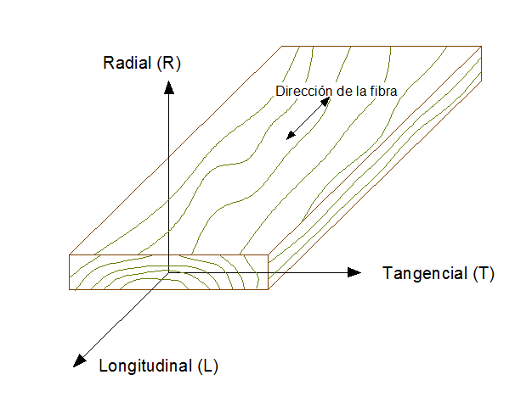
LA MADERA UN ELEMENTO ORTOTROPICO

Slide 10
2.4) CONFIGURACION DE LA MADERA
La madera esta conformada principalmente de células huecas y alargadas que se disponen en forma paralela, dándole una composición fibrosa.
Las características de las células fibrosas y su disposición determinaran las propiedades de resistencia, contracción y diseño del corte de la madera.

Slide 11
COMPOSICION DE LA MADERA

Slide 12
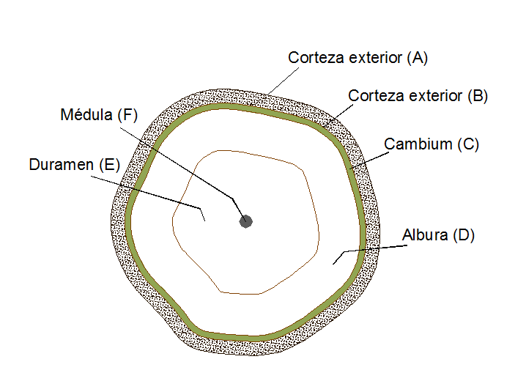
CORTEZA EXTERIOR (A): Compuesta por células muertas, protege al árbol de agentes climáticos.
CORTEZA EXTERIOR (B):
Es la parte encargada de trasladar la savia por todo el árbol.
CAMBIUM (C): Esta capa se encuentra dentro de la corteza y células, es el tejido encargado del crecimiento del árbol (generar células).
ALBURA (D): pertenece propiamente a la madera o xilema, se encuentra entre el cambium y el duramen, su función principal es almacenar alimento.
DURAMEN(E): Esta compuesta por células inactivas, tiene mayor resistencia al ataque de hongos.
MEDULA (F): Constituido por tejido flojo y poroso, con células muertas o débiles, su espesor puede variar de pocos mm hasta varios cm según la especie.

Slide 13
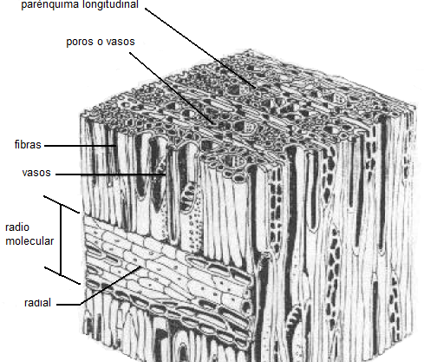
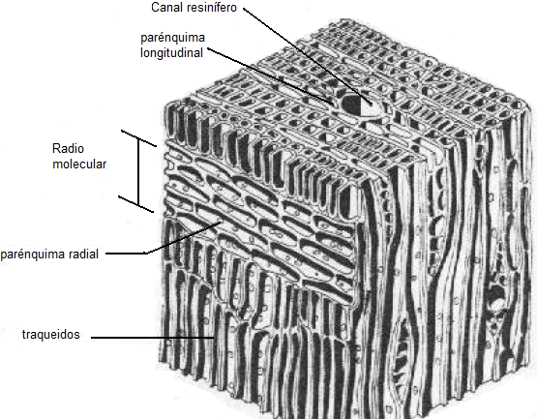
2.5) CLASES DE MADERA EN LA NATURALEZA
Segun su estructura celular se dividen en:
MADERAS LATIFOLIADAS
MADERAS CONIFERAS

Slide 14
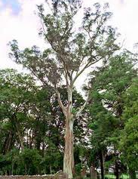
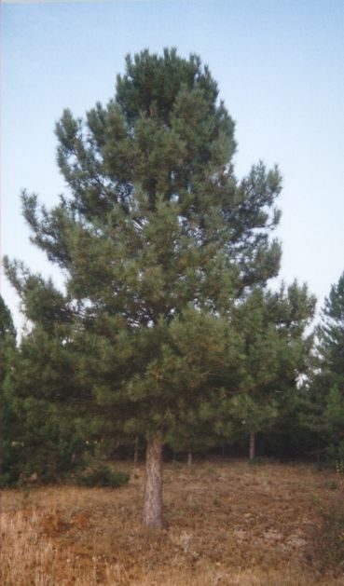
MADERAS LATIFOLIADAS:
Tienen estructura celular heterogénea.
2 tipos de células: fibrosas (venas que conducen el agua), células parénquimas (almacenan nutrientes)
MADERAS CONIFERAS:
Distribución celular homogénea.
90% células traqueidas, baja cantidad de células parénquimas.
Estructura celular simple, con fibras largas, uniforme, excesivamente apretadas, mayor índice resistencia – peso.
Mas livianas, flexibles y resistentes que las maderas latifoliadas.
Pino
Eucalipto

Slide 15
2.6) EDAD DE CORTE DE LA MADERA
Depende de factores económicos y aspectos laborales:
Aspectos económicos: Gastos al explotar la madera vs su ganancia.
Aspectos laborales: Tipo de árbol, topografía del terreno, accesibilidad, clima.
La edad de corte depende del desarrollo fisiológico de la madera
Nombre común | Desarrollo | Øcomercial (m)
 | fisiológico (años)
Caimitillo | 25 | 0.75
Guayacán Pechice | 25 | 0.6
Chanul | 15 | 0.6
Moral fino | 25 | 0.8
Eucalipto Globulus | 15 | 1.5
Pituca | 20 | 0.7
Fernansánchez | 25 | 0.5
Mascarey | 25 | 0.5
Sande | 20 | 0.55

Slide 16
2.7) PROPIEDADES DE LA MADERA.
PROPIEDAD ORTOTROPICA DE LA MADERA: Es decir tiene propiedades únicas e independientes en sus tres ejes (longitudinal, radial y tangencial).
La madera se comporta de manera excelente en su eje longitudinal (paralela al grano), puede resistir 20 veces mas que en el eje transversal.
PROPIEDADES FISICAS: Las principales son:
- Aspecto exterior.
- Color.
- Densidad.
- Humedad

Slide 17
DENSIDAD: La densidad depende directamente de su contenido de humedad. Entre mayor contenido de humedad mayor es su densidad.
Mayor densidad mayor resistencia mecánica.
El calculo de la densidad se realiza con un contenido de humedad del 12%
Maderas de baja densidad 0.51 gr/cm3 o menor, maderas de densidad media entre 0.55 gr/cm3 y 0.74 gr/cm3, Maderas de alta densidad 0.75 gr/cm3 o mayores.
HUMEDAD: Se define como el peso del agua en la madera expresada en fracción.
La humedad se determina mediante la norma ASTM D4442

Slide 18
DENSIDADES DE LAS PRINCIPALES MADERAS ESTRUCTURALES DEL ECUADOR
Nombre común | Densidad (T/m³)
Chanul | 0.99
Guayacán Pechiche | 0.87
Moral fino | 0.87
Caoba | 0.85
Pituca | 0.83
Eucalipto Glóbulos | 0.81
Fernansánchez | 0.76
Bambú gigante | 0.70
Caña Guadua | 0.70
Seique | 0.68
Mascarey | 0.67
Eucalipto Grandis | 0.59
Colorado | 0.51
Sande | 0.48
Principales maderas estructurales del Ecuador
(Datos tomados de varias tesis de la ESPE)

Slide 19
MADERAS ESTRUCTURALES DEL ECUADOR SEGUN SU DENSIDAD.
Densidad (kg/m³)
Baja 0.51 o menos | Media 0.55-0.74 | Alta 0.75 y más
Sande | Seique | Moral fino
Colorado | Mascarey | Pituca
 | Eucalipto Grandis | Eucalipto Glóbulos
 | Caña Guadua | Chanul
 |  | Guayacán Pechiche
 |  | Caoba
 |  | Fernansánchez
Agrupación de las maderas Ecuatorianas de acuerdo a su densidad
El Eucalipto Globulus se utiliza en la construcción y se da en la sierra.

Slide 20
PROPIEDADES ELASTICAS DE LA MADERA.
  Modulo de Elasticidad: Implica que deformaciones producidas por esfuerzos bajos son recuperables después de quitar dicha carga.
  Cuando los esfuerzos alcanzan niveles muy altos, se produce una deformación total o la falla.
  Las relaciones elásticas varían entre especies de madera y contenido de humedad.
Nombre común | E min (kg/cm²) | E prom (kg/cm²)
Caña Guadua | 101020 | 121429
Chanul | 109278 | 130690
Eucalipto Glóbulos | 80867 | 113594
Guayacán Pechiche | 86984 | 108919
Bambú gigante | 80867 | 113594
Moral fino | 91035 | 93103
Fernansánchez | 79809 | 90090
Caoba | 84480 | 87594
Pituca | 83416 | 86866
Mascarey | 70303 | 85578
Sande | 54732 | 70414
Colorado | 60350 | 69432
Eucalipto Grandis | 49189 | 62154
Seique | 26304 | 27597
Módulo de elasticidad
(Datos tomados de varias tesis de la ESPE)

Slide 21
Modulo de Rigidez o Corte: El modulo de rigidez o modulo de corte indica la resistencia a la deformación de un miembro causada por tensiones tangenciales.
- Este valor varía entre 1/16 a 1/25 del módulo de elasticidad.
Coeficiente de Poisson: Cuando un miembro de madera se carga axialmente, la deformación perpendicular a la dirección de la carga es proporcional a la deformación en la dirección paralela de la carga.
- Generalmente el coeficiente de poisson esta entre 0.325 a 0.40.

Slide 22
2.8) ENSAYOS EN LA MADERA
Los ensayos mas importantes son los siguientes:
- Método de flexión estática
- Compresión paralela al grano
- Tenacidad
- Compresión perpendicular a la fibra
- Dureza
- Corte paralelo a la fibra
- Clivaje
- Tracción paralela a la fibra
- Tracción perpendicular a la fibra.
Las propiedades mecánicas de la madera son obtenidas a partir de pequeñas piezas de madera “especímenes o probetas”, mediante la norma ASTM D143 con un estado de humedad del 12%

Slide 23
FLEXION ESTATICA. Con este ensayo se determina la resistencia de la viga a una carga puntual, aplicada al centro de la luz. El tamaño de los especímenes es de 50x50x760mm y de 25x25x410.
Ensamble para la prueba de flexión estática
(Foto tomada de la norma ASTM D143)

Slide 24
COMPRESION PARALELA AL GRANO. Con este ensayo se determina la resistencia de la madera a una carga que es aplicada en dirección paralela al grano o fibra. Los especímenes son de 50x50x200mm y de 25x25x100.
Ensamble para la prueba de compresión paralela a la fibra
(Foto tomada de la norma ASTM D143)

Slide 25
COMPRESION PERPENDICULAR AL GRANO. Esta prueba se realiza para determinar la capacidad de la madera ante la acción de una carga de compresión en el plano radial. El tamaño de los especies es de 50x50x150mm.
Ensamble para el ensayo de compresión perpendicular a la fibra
(Foto tomada de la norma ASTM D143)

Slide 26
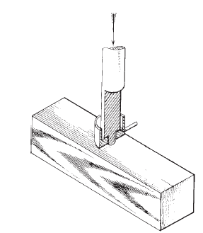
DUREZA. Esta prueba se utiliza para determinar la capacidad resistente de la madera a la penetración. El tamaño de los especímenes debe ser de 50x50x150mm
Esquema del ensayo de dureza
(Figura tomada de la norma ASTM D143)

Slide 27
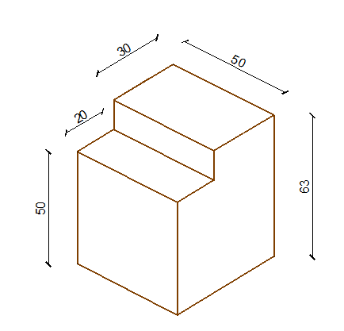
CORTE PARALELO A LA FIBRA. Este ensayo se realiza para determinar la resistencia de la madera al desplazamiento de dos partes del mismo espécimen. Las dimensiones del espécimen son irregulares y se muestran en la Fig.
Dimensiones (mm) del espécimen para el ensayo a corte paralelo a las fibras
Detalle del aditamento para el ensayo de corte paralelo a la fibra
(Foto tomada de la norma ASTM D143)

Slide 28
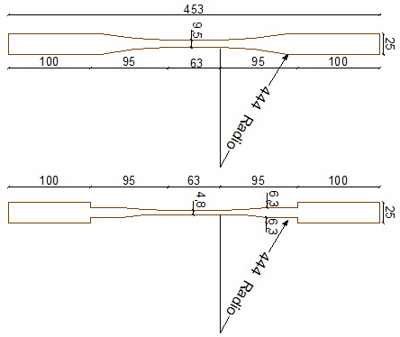
Tracción paralela a la fibra. Se utiliza esta prueba para definir la resistencia máxima a la tracción de un espécimen de secciones determinadas. Las dimensiones de las probetas se muestran en la Fig
Dimensiones (mm) del espécimen para el ensayo de tracción paralela a la fibra
Detalle del ensamble para el ensayo de tracción paralela a la fibra
(Foto tomada de la norma ASTM D143)

Slide 29
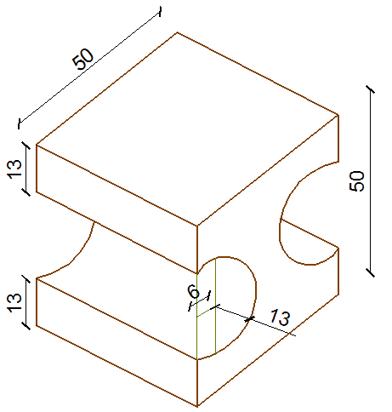
Tracción perpendicular a la fibra. Se utiliza esta prueba para definir la resistencia máxima a la tracción de un espécimen de secciones determinadas. Las dimensiones de las probetas se muestran en la Fig
Dimensiones (mm) del espécimen para el ensayo de tracción perpendicular a la fibra
Detalle del ensamble para el ensayo de tracción perpendicular a la fibra
(Foto tomada de la norma ASTM D143)

Slide 30
2.9) PROPIEDADES MECANICAS.
Los esfuerzos admisibles que se presentan a continuación son los determinados con un contenido de humedad del 30% y de esta manera se asume la condición mas desfavorable.
GRUPOS DE MADERAS ESTRUCTURALES.
Grupo | Nombre común
A | Caimitillo
 | Guayacán Pechice
B | Chanul
 | Moral fino
 | Pituca
 | Eucalipto
 | Colorado
C | Fernansánchez
 | Mascarey
 | Sande
Grupo de especies estructurales de maderas
(Datos tomados del PADT REFORT)

Slide 31
ESFUERZOS ADMISIBLES
Flexión estática
Sección | Carga "Corte" (Kg)
(cm) | Grupo A | Grupo B | Grupo C
4 x 6.5 | 260 | 208 | 139
4 x 9 | 360 | 288 | 192
6.5 x 9 | 560 | 448 | 300
4 x 14 | 585 | 468 | 312
4 x 16.5 | 680 | 528 | 252
4 x 19 | 760 | 608 | 405
9 x 14 | 960 | 768 | 512
4 x 24 | 1260 | 1008 | 672
9 x 19 | 1710 | 1368 | 912
14 x 19 | 2160 | 1728 | 1152
9 x 24 | 2610 | 2088 | 1392
9 x 29 | 2660 | 2128 | 1418
14 x 24 | 3360 | 2688 | 1792
14 x 29 | 4060 | 3248 | 2165
Resistencia al corte para secciones comerciales
(Datos tomados del libro PADT-REFORT)

Slide 32
Compresión paralela al grano.
Nombre común | σadm (kg/cm²)
Bambú gigante | 204.96
Caña Guadua | 132.65
Moral fino | 116.56
Chanul | 109.31
Guayacán Pechiche | 105.81
Caoba | 101.26
Mascarey | 81.11
Sande | 79.12
Pituca | 73.89
Fernansánchez | 63.14
Colorado | 56.11
Eucalipto Glóbulos | 55.64
Seique | 51.31
Eucalipto Grandis | 45.93
Esfuerzo admisible a la compresión paralela a la fibra
(Datos tomados de varias tesis de la ESPE)

Slide 33
Compresión perpendicular a la fibra
Nombre común | σadm (kg/cm²)
Chanul | 112.89
Guayacán Pechiche | 70.13
Bambú gigante | 68.32
Caña Guadua | 23.59
Moral fino | 40.73
Caoba | 33.97
Mascarey | 33.33
Sande | 26.88
Pituca | 23.59
Fernansánchez | 23.59
Colorado | 22.28
Eucalipto Glóbulos | 19.83
Seique | 19.77
Eucalipto Grandis | 16.61
Esfuerzo admisible a la compresión perpendicular a la fibra
(Datos tomados de varias tesis de la ESPE)

Slide 34
Corte paralelo a la fibra
Nombre común | σadm (kg/cm²)
Caña Guadua | 13.27
Chanul | 28.24
Guayacán Pechiche | 13.24
Mascarey | 11.65
Bambú gigante | 10.35
Eucalipto Glóbulos | 10.35
Colorado | 9.43
Sande | 8.54
Moral fino | 7.96
Caoba | 6.65
Pituca | 6.28
Seique | 6.07
Fernansánchez | 5.63
Eucalipto Grandis | 5.46
Resistencia al corte paralelo a la fibra
(Datos tomados de varias tesis de la ESPE)

Slide 35
Tracción paralela a la fibra
Nombre común | σadm (kg/cm²)
Sande | 167.14
Seique | 140.8
Moral fino | 150.84
Pituca | 82.98
Eucalipto Glóbulos | 339.5
Eucalipto Grandis | 179.52
Mascarey | 192.77
Chanul | 216.98
Guayacán Pechiche | 472.07
Colorado | 144.99
Caoba | 177.53
Fernansánchez | 139.5
Caña Guadua | 363.57
Bambú gigante | 198.24
Esfuerzo admisible a la tracción paralela a la fibra
(Datos tomados de varias tesis de la ESPE)

Slide 36
Tracción perpendicular a la fibra
Nombre común | σadm (kg/cm²)
Caña Guadua | 8.04
Guayacán Pechiche | 9.84
Eucalipto Grandis | 9.03
Eucalipto Glóbulos | 8.53
Sande | 8.04
Bambú gigante | 9.03
Mascarey | 7.82
Colorado | 7.65
Chanul | 7.41
Moral fino | 6.26
Seique | 6.15
Caoba | 6.08
Pituca | 5.38
Fernansánchez | 5.21
Esfuerzo admisible a la tracción perpendicular a la fibra
(Datos tomados de varias tesis de la ESPE)

Slide 37
Esfuerzo admisible a flexión
Nombre común | σadm (kg/cm²)
Caña Guadua | 112.25
Guayacán Pechiche | 152.81
Mascarey | 122.46
Chanul | 115.39
Bambú gigante | 80.40
Fernansánchez | 105.09
Caoba | 85.89
Moral fino | 83.92
Eucalipto Glóbulos | 80.40
Pituca | 68.27
Sande | 60.73
Seique | 55.33
Eucalipto Grandis | 51.66
Colorado | 41.29
Esfuerzo admisible a flexión
(Datos tomados de varias tesis de la ESPE)

Slide 38
Resumen de datos
Clasificación | Nombre común | Esfuerzos admisibles en kg/cm²
según |  | Compresión |  | Tracción |  | Corte | Flexión | Emin | E prom
PADT-REFORT |  | paralela | perpendicular | paralela | Perpendicular
C | Sande | 79.12 | 26.88 | 167.14 | 8.04 | 8.54 | 60.73 | 54732 | 70414
- | Seique | 51.31 | 19.77 | 140.8 | 6.15 | 6.07 | 55.33 | 26304 | 27597
B | Moral fino | 116.56 | 40.73 | 150.84 | 6.26 | 7.96 | 83.92 | 91035 | 93103
B | Pituca | 73.89 | 23.59 | 82.98 | 5.38 | 6.28 | 78.27 | 83416 | 86866
B | Eucalipto Glóbulos | 55.64 | 19.83 | 339.5 | 8.53 | 10.35 | 80.4 | 80867 | 113594
B | Eucalipto Grandis | 45.93 | 16.81 | 179.52 | 9.03 | 5.46 | 51.66 | 49189 | 62154
C | Mascarey | 81.11 | 33.33 | 192.77 | 7.82 | 11.65 | 122.46 | 70303 | 85578
B | Chanul | 109.31 | 112.89 | 216.98 | 7.41 | 28.24 | 115.39 | 109278 | 130690
A | Guayacán Pechiche | 105.81 | 70.13 | 472.07 | 9.84 | 13.24 | 152.81 | 86984 | 108919
B | Colorado | 56.11 | 22.28 | 144.99 | 7.65 | 9.43 | 41.29 | 60350 | 69432
- | Caoba | 101.26 | 33.97 | 177.53 | 6.08 | 6.65 | 85.89 | 84480 | 87594
C | Fernansánchez | 63.14 | 23.59 | 139.5 | 5.21 | 5.63 | 105.09 | 79809 | 90090
- | Caña Guadua | 132.65 | 44.21 | 363.57 | 12.12 | 13.27 | 112.25 | 101020 | 121429
- | Bambú gigante | 204.96 | 68.32 | 198.24 | 7.93 | 11.1 | 114 | 91382 | 97766
Tabla 2-13: Tabla de resumen esfuerzos admisibles

Slide 39
Nombre común | Esfuerzos admisibles en kg/cm²
 | Compresión |  | Tracción |  | Corte | Flexión | Emin | E prom
 | paralela | perpendicular | paralela | perpendicular
A | 145 | 40 | 145 | - | 15 | 210 | 95000 | 130000
B | 110 | 28 | 105 | - | 12 | 150 | 75000 | 100000
C | 80 | 15 | 75 | - | 8 | 100 | 55000 | 90000
2.14 Tabla de resumen esfuerzos admisibles en grupos estructurales
Como se puede observar los esfuerzos admisibles de la Tabla 2-13 no coinciden con la clasificación estructural propuesta en el PADT-REFORT (Tabla 2-14), por esta razón en el capítulo 3 se presenta una nueva opción de clasificación de la madera en grupos estructurales

Slide 40
2.10) HUMEDAD EN LA MADERA
El contenido de humedad de la madera es la cantidad de agua contenida en la madera.
La madera tiene agua en tres formas que son: agua libre, agua higroscópica y agua ligada. El agua libre y el agua higroscópica pueden ser eliminadas mediante un proceso de secado, mientras que el agua ligada forma parte de la estructura molecular de la madera.

Slide 41
HUMEDAD MAXIMA (MADERA VERDE).
La madera verde se define como la madera recién aserrada en la que sus paredes celulares están completamente saturadas con agua, sin embargo la madera verde contiene más agua en sus paredes celulares
Ge= densidad basada al peso seco en horno y volumen verde.
1.54 t/m3 es la densidad de la pared celular de la madera
Como conclusión se obtiene que a mayor densidad de la madera
menor Hmax y viceversa.

Slide 42
Nombre común | %Hmax | Ge (T/m³)
Chanul | 36.08 | 0.99
Moral fino | 50.01 | 0.87
Guayacán Pechiche | 50.01 | 0.87
Caoba | 52.71 | 0.85
Pituca | 55.55 | 0.83
Eucalipto Glóbulos | 58.52 | 0.81
Fernansánchez | 66.64 | 0.76
Caña Guadua | 77.92 | 0.7
Bambú gigante | 77.92 | 0.7
Seique | 82.12 | 0.68
Mascarey | 84.32 | 0.67
Eucalipto Grandis | 104.56 | 0.59
Colorado | 131.14 | 0.51
Sande | 143.40 | 0.48
Máximo contenido de humedad posible

Slide 43
PUNTO DE SATURACION DE LA FIBRA.
- Es el contenido de humedad que tiene la madera cuando ha perdido la totalidad del agua libre, y comienza a perder el agua higroscópica.
- El punto de saturación de la fibra en promedio para la madera es de alrededor de un 30% de agua.
- La cantidad de vapor de agua que puede absorber la madera depende de la humedad relativa (HR) del ambiente. Si la madera se almacena en cero de HR, el contenido de humedad con el tiempo llegara a 0%, mientras que si la madera se almacena en 100% de HR con el tiempo se llegara a la saturación de la fibra (aproximadamente un 30% de agua).

Slide 44

3) MADERAS ESTRUCTURALES DEL ECUADOR

Slide 45
3.1) NOMBRES CIENTÍFICOS DE LAS MADERAS ESTRUCTURALES
Se han investigado las siguientes maderas estructurales:
Densidad | Nombre | Nombre científico | Grupo
T/m³ | común |  | estructural
0.99 | Chanul | Humiriastrum procerum | A
0.87 | Guayacán Pechiche | Minquartia guianensis
0.70 | Bambú gigante | Dendrocalamus Asper
0.70 | Caña Guadua | Guadua angustifolia Kunth
0.87 | Moral fino | Chlorophora tinctora | B
0.85 | Caoba | Swietenia macrophylla King
0.67 | Mascarey | Hieronyma chocoensis
0.48 | Sande | Brosimum utile | C
0.76 | Fernansánchez | Triplaris guayaquilensis
0.51 | Colorado | Erythrina Smithiana
0.81 | Eucalipto Glóbulos | Eucalipto Glóbulos
0.68 | Seique | Cedrelinga catenaeformis Ducke | D
0.83 | Pituca | Clarisia racemosa
0.59 | Eucalipto Grandis | Eucalipto Grandis

Slide 46
3.2) TIPOS DE MADERAS
Existen varios tipos de maderas investigadas:
Chanul
Guayacán Pechiche
Bambú gigante
Caña guadua
Moral fino
Caoba
Mascarey
Sande
Fernansánchez
Colorado
Eucalipto Globulus
Seique
Pituca
Eucalipto Grandis

Slide 47
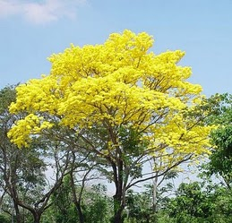
3.2.1) Guayacán Pechiche
Nombre científico
Minquartia Guianensis Aulb
Localización en el Ecuador
Bosque Toachi Pilatón
En todo el oriente Ecuatoriano
Localización en América Latina
Desde Honduras hasta Venezuela
Condiciones geográficas
Este árbol puede ser plantado hasta una altura de 700msnm, tiempo de crecimiento aproximado 25 años.
Condiciones climáticas
Este árbol se desarrolla climas tropicales con temperaturas entre 23 a 27°C y con una precipitación anual de 1000 a 2000mm o más, siempre y cuando la estación seca no supere los 2 meses.

Slide 48
3.2.1.1) Morfología de Guayacán
Tamaño
Altura hasta de 33m y diámetro del tronco 60cm
Copa
Copa amplia, cubierta de flores amarillas, conocido comúnmente como árbol de primavera
Corteza
Corteza exterior lisa y blancuzca en arboles jóvenes y marrón claro grisáceo en arboles maduros.

Slide 49
3.2.1.2) Ventajas y desventajas
Ventajas
Excelentes características mecánicas
No se curva fácilmente con la humedad
Excelente acabado en la construcción
Desventajas
Alto costo, alrededor de 30USD el tablón (2.50x0.25x0.125m).
Tiempo de desarrollo para el corte de 25 años.
Difícil de cortar y perforar

Slide 50
3.2.1.3) Propiedades mecánicas
SOLICITACIÓN | ESFUERZO
 | ADMISIBLE kg/cm²
Compresión
paralela | 105.81
perpendicular | 70.13
Tracción
paralela | 472.07
perpendicular | 9.84
Corte | 13.24
Flexión | 534.93

Slide 51
3.2.2) Eucalipto Globulus
Nombre científico
Eucalipto Globulus
Localización en el Ecuador
Introducido el la Presidencia de García Moreno (1865), en toda la Sierra Ecuatoriana.
Localización en América Latina
Toda América latina
Condiciones geográficas
Se puede plantar este árbol hasta los 3800msnm
Tiempo de desarrollo
Este árbol demora hasta su explotación 15 años

Slide 53
3.2.2.1) Morfología de Eucalipto Globulus
Tamaño
Altura máxima de hasta 100m y diámetro del tronco 1.50m
Copa
Copa llena de entraramados, que pueden cubrir hasta 300m2.
Corteza
Corteza exterior gruesa y quebradiza de color café oscuro.

Slide 54
3.2.2.2) Ventajas y desventajas
Ventajas
Rápido desarrollo fisiológico 15 años
Acabado rústico en la construcción.
Fácil de cortar y perforar cuando se encuentra seca.
Costo bajo de 7 USD el tablón (2.50x0.25x0.125m)
Desventajas
Madera que no cumple el control de calidad.
Se curva fácilmente con la humedad.
Sufre cambios dimensionales excesivos con la humedad.

Slide 55
3.2.2.3) Propiedades mecánicas
SOLICITACIÓN | ESFUERZO
 | ADMISIBLE kg/cm²
Compresión
paralela | 105.81
perpendicular | 70.13
Tracción
paralela | 472.07
perpendicular | 9.84
Corte | 13.24
Flexión | 534.93

Slide 56
3.2.3) Fernansáchez
Nombre científico
Triplaris guayaquilensis
Localización en el Ecuador
Se distribuye desde la Provincia de Esmeraldas hasta la Provincia de Oro, centro, norte y sur oriente del país.
Localización en América Latina
Se encuentra principalmente desde México hasta Venezuela, Colombia, Ecuador, Perú y Bolívia.
Condiciones geográficas
Se puede plantar este árbol dese los 100msns hasta 1000msnm
Tiempo de desarrollo
Este árbol demora hasta su explotación 25 años

Slide 57
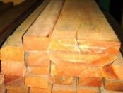

Slide 58
3.2.3.1) Morfología Fernansánchez
Tamaño
Altura máxima de hasta 30m y diámetro del tronco 0.50m
Tronco
El tronco es recto, cilíndrico y delgado.
Corteza
Corteza exterior es de color gris claro de apariencia escamosa.

Slide 59
3.2.3.2) Ventajas y desventajas
Ventajas
Madera liviana.
Fácil de cortar y perforar en estado seco y húmedo.
Cumple el control de calidad
Costo relativamente bajo 7USD el tablón (2.50x0.25x0.125m)
Desventajas
Madera con características mecánicas bajas.
Se quiebra fácilmente.

Slide 60
3.2.3.3) Propiedades mecánicas
SOLICITACIÓN | ESFUERZO
 | ADMISIBLE kg/cm²
Compresión
paralela | 63.14
perpendicular | 23.59
Tracción
paralela | 139.5
perpendicular | 5.21
Corte | 5.63
Flexión | 105.09

Slide 61
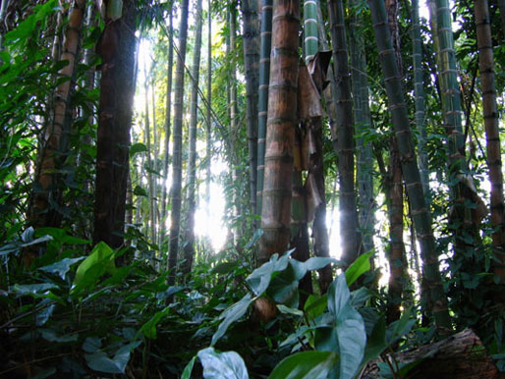
3.2.4) Caña Guadua

Slide 62
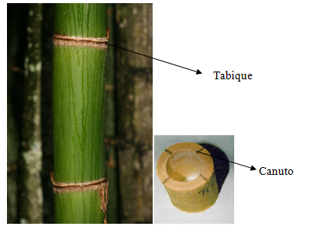
3.2.4.1) Morfología
La caña guadua es una planta leñosa arborescente perteneciente a la familia Poacecae y a la Tribu Bambuseae
Tallo

Slide 63
El tallo de la caña guadua esta constituida por fibras longitudinales y dependiendo de la especie puede alcanzar alturas de hasta 40m y con un diámetro de 8 a 18cm.

Slide 64
3.2.4.2) Propiedades mecánicas
SOLICITACIÓN | ESFUERZO
 | ADMISIBLE kg/cm²
Compresión
paralela | 132.65
perpendicular | 44.21
Tracción
paralela | 363.57
perpendicular | 12.12
Corte | 13.27
Flexión | 112.25

Slide 65
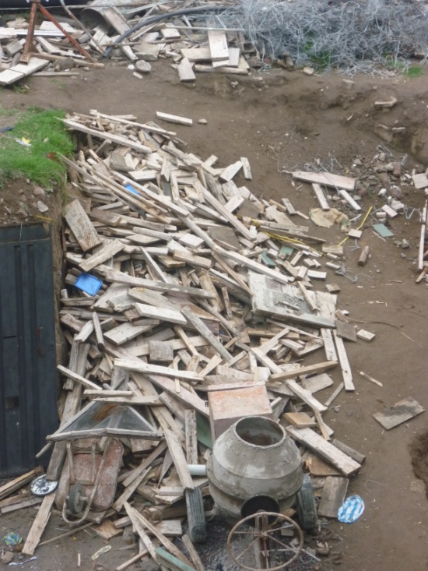
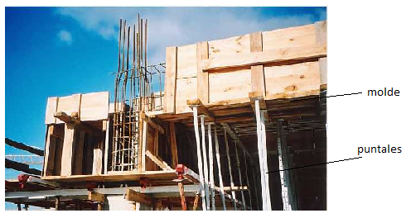
3.3) MADERAS NO ESTRUCTURALES

Slide 66
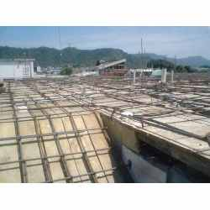

Slide 67
3.3.1) Encofrado tradicional
El encofrado tradicional se realiza con madera aserrada o de monte, para lo cual se utiliza madera de baja densidad por lo general 0.30 a 0.35 gr/cm³
Las especies mas utilizadas son por lo general las siguientes: Cedro Blanco, Aguacatillo, Sajo, Tangama, Laurel, Sande.

Slide 68
3.3.1.1) Propiedades mecánicas
CARACTERÍSTICAS FÍSICO-MECÁNICAS DE LA MADERA
PARA ENCOFRADO
PROPIEDAD | CLASIFICACIÓN | MINIMO REQUERIDO
Densidad (g/cm3) | Baja | 0.36
Flexión (kg/cm2) | Baja a Mediana | 251
Modulo de Ruptura (kg/cm2) | Baja a Mediana | 401
Modulo de Elasticidad (kg/cm2) | Mediana | 101
Compresión Paralela (kg/cm2) | Muy Baja a Baja | <=200
Resistencia Máxima (kg/cm2) | Muy Baja a Baja | <=300
Compresión Perpendicular (kg/cm2) | Muy Baja a Baja | <=35
Dureza en los lados (kg) | Baja | 201
Dureza en los extremos (kg) | Baja a Mediana | 251
Cizallamiento (kg/cm2) | Baja | 41

Slide 69
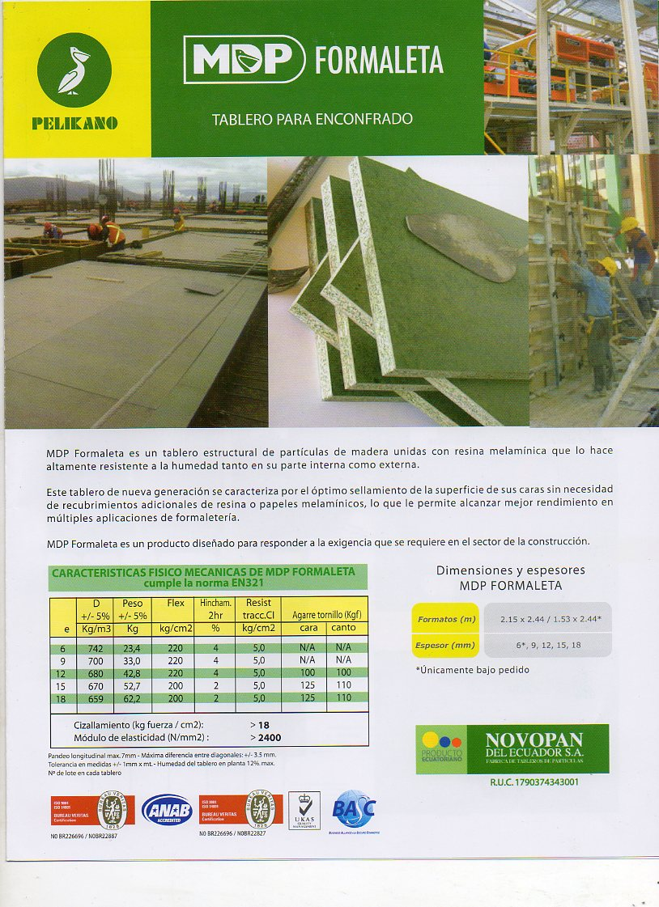
3.3.2) Encofrado no tradicional

Slide 70
En la actualidad se están haciendo usos de nuevas técnicas constructivas, que facilitan el proceso y reducen el tiempo de ejecución de la obra.
Es así que el encofrado tradicional ha ido perdiendo terreno frente a nuevas técnicas como son: Encofrados con paneles Contrachapados, Encofrados Metálicos, Encofrados Plásticos

Slide 71
3.3.2.1) Ventajas
Las ventajas son:
Superficie lisa y homogénea, perfectos acabados en el hormigón.
Fácil elaboración de Encofrados.
Puede ser reutilizado varias veces según el cuidado que se le de hasta 20 veces.
Puede ser dimensionado para cualquier tipo de diseño.

Slide 72
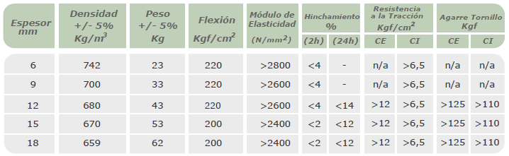
3.3.2.2) Propiedades físico mecánicas

Slide 73
3.4) CLASIFICACIÓN ESTRUCTURAL DE MADERAS ECUATORIANAS
Se plantea una posible clasificación con todos los esfuerzos admisibles y módulos de elasticidad necesarios para realizar un diseño estructural.
Generalmente la agrupación de la madera está relacionada con la densidad básica, pero debido a la gran variación de esfuerzos admisibles, se opto por realizar una clasificación en función de dichos esfuerzos

Slide 74
3.4.1) Esfuerzos admisibles de las maderas
Clasificación | Nombre común | Esfuerzos admisibles en kg/cm²
según |  | Compresión |  | Tracción |  | Corte | Flexión | Emin | E prom
PADT-REFORT |  | paralela | perpendicular | paralela | perpendicular
C | Sande | 79.12 | 26.88 | 167.14 | 8.04 | 8.54 | 60.73 | 54732 | 70414
- | Seique | 51.31 | 19.77 | 140.8 | 6.15 | 6.07 | 55.33 | 26304 | 27597
B | Moral fino | 116.56 | 40.73 | 150.84 | 6.26 | 7.96 | 83.92 | 91035 | 93103
B | Pituca | 73.89 | 23.59 | 82.98 | 5.38 | 6.28 | 78.27 | 83416 | 86866
B | Eucalipto Glóbulos | 55.64 | 19.83 | 339.5 | 8.53 | 10.35 | 80.4 | 80867 | 113594
B | Eucalipto Grandis | 45.93 | 16.81 | 179.52 | 9.03 | 5.46 | 51.66 | 49189 | 62154
C | Mascarey | 81.11 | 33.33 | 192.77 | 7.82 | 11.65 | 122.46 | 70303 | 85578
B | Chanul | 109.31 | 112.89 | 216.98 | 7.41 | 28.24 | 115.39 | 109278 | 130690
A | Guayacán Pechiche | 105.81 | 70.13 | 472.07 | 9.84 | 13.24 | 152.81 | 86984 | 108919
B | Colorado | 56.11 | 22.28 | 144.99 | 7.65 | 9.43 | 41.29 | 60350 | 69432
- | Caoba | 101.26 | 33.97 | 177.53 | 6.08 | 6.65 | 85.89 | 84480 | 87594
C | Fernansánchez | 63.14 | 23.59 | 139.5 | 5.21 | 5.63 | 105.09 | 79809 | 90090
- | Caña Guadua | 132.65 | 44.21 | 363.57 | 12.12 | 13.27 | 112.25 | 101020 | 121429
- | Bambú gigante | 204.96 | 68.32 | 198.24 | 7.93 | 11.1 | 114 | 91382 | 97766

Slide 75
Variación de las propiedades mecánicas parta una variación unitaria en el contenido de humedad
Propiedad | % Variación
Compresión paralela | 4-5
Compresión perpendicular | 4
Tracción paralela | 3
Tracción perpendicular | 3
Corte | 3
Flexión | 4
Modulo elasticidad | 2
Extracción de clavos | 3
Cizalle | 1.6

Slide 76
3.4.2) Agrupación estructural
Densidad | Nombre | Nombre científico | Grupo
T/m³ | común |  | estructural
0.99 | Chanul | Humiriastrum procerum | A
0.87 | Guayacán Pechiche | Minquartia guianensis
0.70 | Bambú gigante | Dendrocalamus Asper
0.70 | Caña Guadua | Guadua angustifolia Kunth
0.87 | Moral fino | Chlorophora tinctora | B
0.85 | Caoba | Swietenia macrophylla King
0.67 | Mascarey | Hieronyma chocoensis
0.48 | Sande | Brosimum utile | C
0.76 | Fernansánchez | Triplaris guayaquilensis
0.51 | Colorado | Erythrina Smithiana
0.81 | Eucalipto Glóbulos | Eucalipto Glóbulos
0.68 | Seique | Cedrelinga catenaeformis Ducke | D
0.83 | Pituca | Clarisia racemosa
0.59 | Eucalipto Grandis | Eucalipto Grandis
Grupo de especies estructurales de maderas Tesis

Slide 77
Grupo | Nombre común
A | Caimitillo
 | Guayacán Pechice
B | Chanul
 | Moral fino
 | Pituca
 | Eucalipto
 | Colorado
C | Fernansánchez
 | Mascarey
 | Sande
Grupo de especies estructurales de maderas PATD-REFORT

Slide 78
PROPUESTA DE GRUPO DE ESPECIES ESTRUCTURALES DE MADERAS ESTUDIADAS EN LA ESPE
 | Esfuerzos admisibles en kg/cm²
Grupo | Compresión |  | Tracción |  | Corte | Flexión | Emin | E prom
 | paralela | perpendicular | paralela | perpendicular
A | 120 | 60 | 250 | 9 | 15 | 135 | 96000 | 110000
B | 100 | 35 | 175 | 7 | 9 | 95 | 82000 | 89000
C | 60 | 23 | 150 | 7 | 8 | 70 | 65000 | 77000
D | 50 | 20 | 135 | 7 | 6 | 60 | 53000 | 59000

Slide 79
3.4.3) Propuesta de clasificación
Para garantizar la representatividad de la muestra se requiere efectuar por lo menos 30 repeticiones de cada ensayo, mientras que los ensayos realizados en la ESPE fueron hechas con un máximo de 6 repeticiones por cada tipo de solicitación.

Slide 80
 | Esfuerzos admisibles en kg/cm²
Grupo | Compresión |  | Tracción |  | Corte | Flexión | Emin | E prom
 | paralela | perpendicular | paralela | perpendicular
A | 120 | 60 | 250 | 9 | 15 | 135 | 96000 | 110000
B | 100 | 35 | 175 | 7 | 9 | 95 | 82000 | 89000
C | 60 | 23 | 150 | 7 | 8 | 70 | 65000 | 77000
D | 50 | 20 | 135 | 7 | 6 | 60 | 53000 | 59000
Esfuerzos admisibles de la madera estructural ecuatoriana
GRUPO | Esfuerzos admisibles en kg/cm²
 | Compresión |  | Tracción |  | Corte | Flexión | Emin | E prom
 | paralela | perpendicular | paralela | perpendicular
A | 145 | 40 | 145 | - | 15 | 210 | 95000 | 130000
B | 110 | 28 | 105 | - | 12 | 150 | 75000 | 100000
C | 80 | 15 | 75 | - | 8 | 100 | 55000 | 90000
Tabla de resumen esfuerzos admisibles en grupos estructurales del PADT REFORT

Slide 81
4) UNIONES

Slide 82
ANTECEDENTES:
Como la madera no puede ser fundida o soldada esta requiere elementos de sujeción que puedan transmitir los esfuerzos de un elemento a otro.
Una de las ventajas de la madera como elemento de construcción es la facilidad con que las piezas estructurales se pueden unir con una amplia gama de clavos, tornillos, pernos, tirafondos, grapas, conectores, entre otros

Slide 83



4.2) SISTEMAS DE FIJACION.
CLAVOS: Es un elemento delgado y alargado, se utiliza para unir 2 o mas elementos.
Los clavos son las fijaciones mas comunes utilizadas en la construcción de madera
TIPOS DE CLAVOS:
CLAVOANILLADO O ESPINA DE PESCADO
CLAVO LISO
CLAVO HELICOIDAL

Slide 84
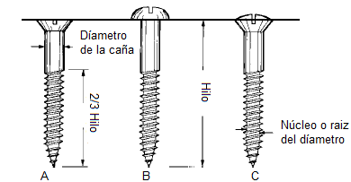
TORNILLOS: Se utilizan generalmente para fijar conectores metálicos.
Cuando se requiere mayor resistencia a la extracción, o cuando el uso de pernos es innecesario.
Tipos comunas para madera y sus partes: A cabeza plana,
B cabeza redonda y C de cabeza ovalada.

Slide 85
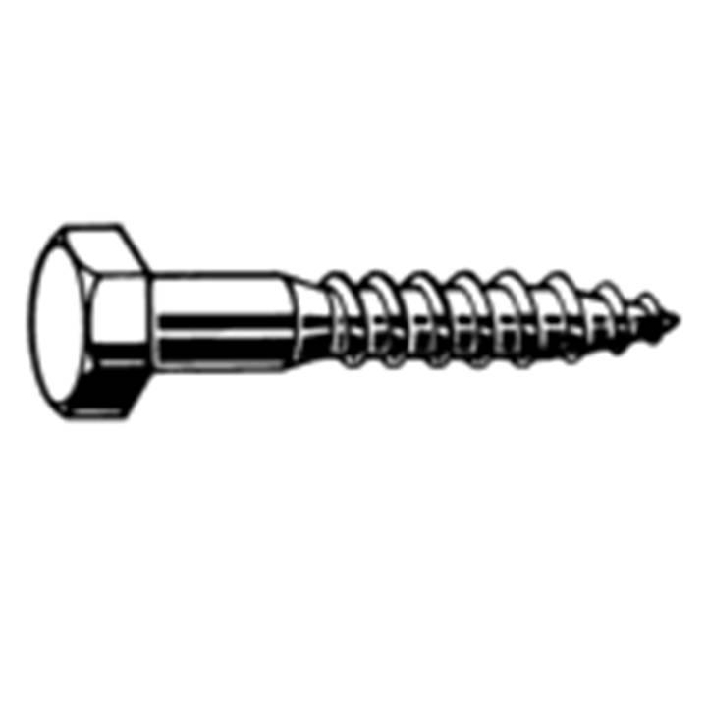
TIRAFONDOS: Es un elemento de unión entre tornillo y perno.
- Generalmente se utiliza cuando es difícil colocar pernos o por estética.
- Nunca deben ser martillado o utilizar lubricantes para su instalación.

Slide 86
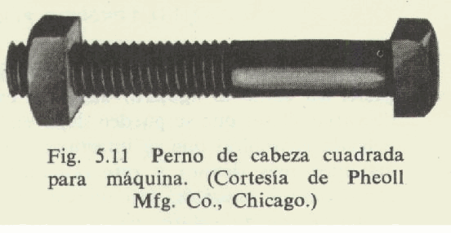
PERNOS: Utilizados en estructuras de madera para tomar cargas pesadas y concentradas.
- Los pernos son ineficientes para traspasar fuerzas de un elemento a otro, debido a su excesiva deformación.
- Se los utiliza como elementos de ensamblado.
CONSIDERACIONES DE DISEÑO: Cuando se utilizan pernos de acero para unir madera hay que considerar varios factores como:
- Esfuerzo neto del miembro.
- Aplastamiento del perno en la madera y flexión sobre el perno
- Número de miembros.
- Longitud del perno

Slide 87
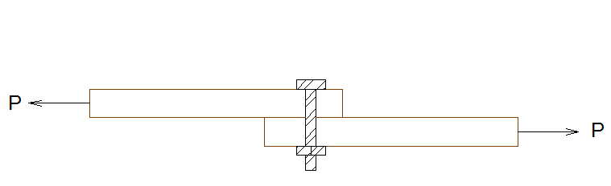
4.3) SOLICITACIONES EN LAS UNIONES
Las uniones tanto clavadas como empernadas son afectadas por varios tipos de cizallamiento. El cizallamiento es producido por fuerzas opuesta e iguales que generan el deslizamiento de una pieza sobre la otra.
Representación del fenómeno de cizalle

Slide 88
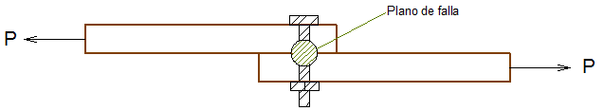
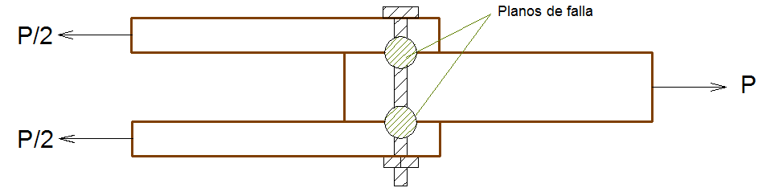
CIZALLE SIMPLE:
CIZALLE DOBLE:
Cizalle simple, se observa un solo plano de falla
Cizalle doble, se observa dos planos de falla

Slide 89
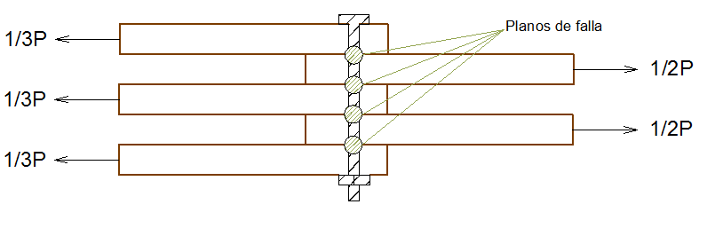
CIZALLE MULTIPLE: Cuando existen mas de 2 planos de falla.
Generalmente se considera que el esfuerzos admisible para este tipo de uniones es igual al número de planos de cizalle multiplicado por el esfuerzo admisible de uniones a cizalle simple
Cizalle múltiple, se observa varios planos de falla

Slide 90
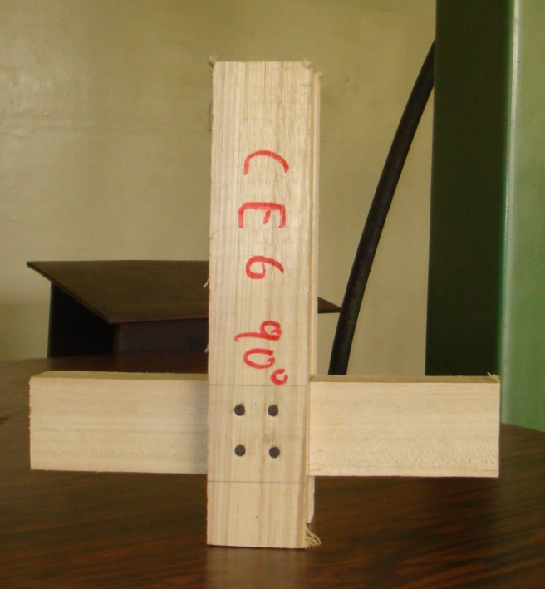
4.4) TIPOS DE UNIONES
UNIONES CLAVADAS: Son las mas económicas y mas fáciles de colocar en obra.
- No soportan grandes cargas, se utilizan en edificaciones pequeñas.
- Si la madera es muy densa se requiere un pre taladrado.

Slide 91
ESPESOR MINIMO DE LA MADERA:
Donde:
emin= Espesor mínimo de la madera en mm
D = diámetro del clavo en mm
Maderas blandas
Maderas necesitan pretaladrar

Slide 92
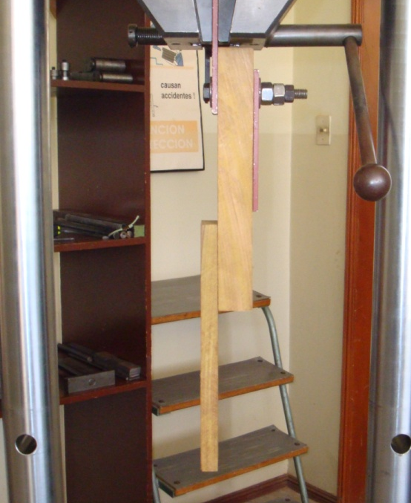
SOLICITACION DE EXTRACCION LATERAL (CIZALLE SIMPLE):
- Es necesario por lo menos 4 clavos en cada plano de cizalle.
- La capacidad admisible de un clavo se calcula con la ec:
Donde:
Pcl,ad= capacidad admisible de carga en una superficie de cizalle simple
D = diámetro del clavo (mm)
δ=densidad de la especie maderera (kg/m³)

Slide 93
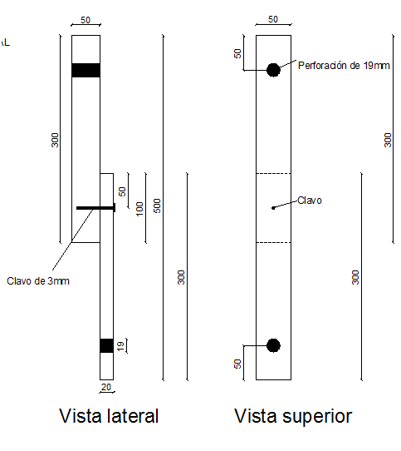

CIZALLAMIENTO SIMPLE:
Debe cumplir la penetración de clavado:
en este caso la capacidad admisible Pcl no es afectada por ningún factor.
Si se tiene la siguiente condición:
La capacidad admisible debe ser afectada por un factor Kpcs
Kpcs= factor de modificación
p= penetración de clavado, (mm)
D = diámetro del clavo (mm)

Slide 94

SOLICITACION DE CIZALLE MULTIPLE:
- En la condición de cizalle múltiple la capacidad admisible de cada clavo, se calcula con la ec:
Donde:
Pcl m,ad =capacidad admisible de carga un una superficie de cizalle múltiple.
Pcl,ad= capacidad admisible de carga en una superficie de cizalle simple
m=numero de planos de cizalle.
- Para este tipo de solicitación la penetración debe ser mayor a 8 veces el diámetro del clavo y no menor que 4 diámetros.
- Si la penetración del clavo cumple con la ecuación
la capacidad admisible debe ser afectada por el factor Kpcd

Slide 95
ESPACIAMIENTOS MINIMOS: Este tema es muy importante en las uniones ya que previene rajaduras, grietas que disminuyen la capacidad admisible de la unión.
Ѳ=ángulo de inclinación respecto a la fibra
D=diámetro del clavo (mm)
Separación mínima |  | Clavado directo (mm) |  |  |  | Clavado con
 |  | 0°≤Ѳ<30° |  | 30°≤Ѳ≤90° |  | pretaladrado
 |  | D≤4.2 | D>4.2 | D≤4.2 | D>4.2 | Para cualquier Ѳ y D
Entre clavos | II a la fibra (Sp) | 10D | 12D | 10D | 12D | 5D
 | ι a la fibra (Sn) | 5D | 5D | 5D | 5D | 5D
Desde el | II a la fibra (Sbcp) | 15D | 15D | 15D | 15D | 10D
borde cargado | ι a la fibra (Sbcn) | 5D | 7D | 7D | 10D | 5D
Desde el borde | II a la fibra (Sbdp) | 7D | 10D | 7D | 10D | 5D
descargado | ι a la fibra (Sbdn) | 5D | 5D | 5D | 5D | 3D
Espaciamientos mínimos (mm), en función del diámetro, D, del clavo
(Tabla tomada de la Norma Chilena NCh1198-2006)

Slide 96
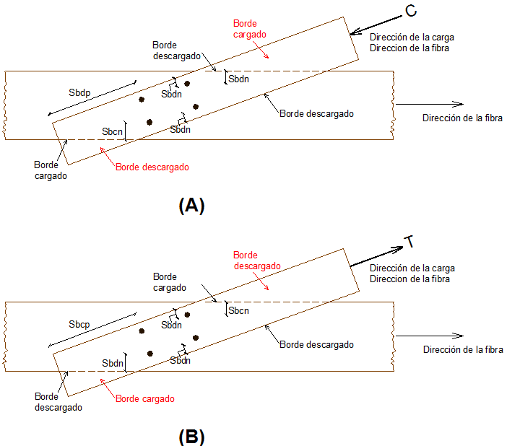
A continuación se muestra la manera correcta de colocar clavos respetando los espaciamientos mínimos.
Espaciamientos mínimos en una unión a compresión(A) y tracción (B)

Slide 97
Pieza solicitante
Estas piezas son aquellas en que el eje de la carga coincide con el eje de la pieza.
Pieza solicitada
Estas piezas son aquellas en que el eje de la carga no coincide con el eje de la pieza.

Slide 98
UNIONES EMPERNADAS :
Las cargas admisibles para uniones de tres elementos solicitados a cizalle doble con carga paralela y perpendicular a la fibra, se dan a continuación, esta tabla es la presentada en el libro del PADT-REFORT y será comparada con los resultados obtenidos en laboratorio, previamente tabulados para un contenido de humedad del 30% que se presentará en el capítulo 6.
Para uniones con madera verde (humedad del 30% ó mas) los valores presentados deberán reducirse en un 40%.
Si la unión se encuentra en un ambiente hostil (intemperie), se deberá tomar solamente el 75% de las cargas admisibles y si la unión estará siempre humedad solo un 67% de dichas cargas.

Slide 99
 |  |  | GRUPO A |  | GRUPO B |  | GRUPO C
Long. | diam. | l/d | II fibra | I fibra | II fibra | I fibra | II fibra | I fibra
(cm) | (cm) |  | (kg) | (kg) | (kg) | (kg) | (kg) | (kg)
2 | 0.53 | 3.8 | 195 | 88 | 131 | 58 | 75 | 34
 | 0.95 | 2.1 | 297 | 101 | 196 | 67 | 113 | 39
 | 1.27 | 1.6 | 396 | 117 | 261 | 78 | 151 | 45
 | 1.59 | 1.3 | 495 | 132 | 325 | 88 | 188 | 51
3 | 0.63 | 4.8 | 229 | 124 | 179 | 88 | 113 | 51
 | 0.95 | 3.2 | 438 | 152 | 294 | 101 | 169 | 59
 | 1.27 | 2.4 | 594 | 176 | 392 | 117 | 226 | 68
 | 1.59 | 1.9 | 743 | 198 | 489 | 132 | 282 | 77
4 | 0.63 | 6.3 | 256 | 144 | 200 | 114 | 128 | 68
 | 0.95 | 4.2 | 491 | 201 | 386 | 134 | 226 | 78
 | 1.27 | 3.1 | 779 | 234 | 522 | 156 | 301 | 91
 | 1.59 | 2.5 | 990 | 264 | 653 | 175 | 376 | 102
 | 1.9 | 2.1 | 1188 | 299 | 783 | 199 | 452 | 116
5 | 0.95 | 5.3 | 536 | 226 | 420 | 168 | 268 | 98
 | 1.27 | 3.9 | 851 | 293 | 653 | 195 | 376 | 114
 | 1.59 | 3.1 | 1217 | 330 | 816 | 219 | 470 | 128
 | 1.9 | 2.6 | 1485 | 374 | 979 | 248 | 564 | 145
6.5 | 0.95 | 6.8 | 594 | 260 | 463 | 206 | 297 | 127
 | 1.27 | 5.1 | 943 | 345 | 739 | 253 | 471 | 148
 | 1.59 | 4.1 | 1350 | 428 | 1061 | 285 | 611 | 165
 | 1.9 | 3.4 | 1809 | 486 | 1273 | 323 | 734 | 188
8 | 0.95 | 8.4 | 645 | 289 | 501 | 235 | 318 | 156
 | 1.27 | 6.3 | 1024 | 385 | 799 | 303 | 511 | 182
 | 1.59 | 5.0 | 1465 | 481 | 1148 | 351 | 731 | 205
 | 1.9 | 4.2 | 1963 | 595 | 1544 | 397 | 903 | 232
9 | 0.95 | 9.5 | 676 | 308 | 523 | 253 | 329 | 169
 | 1.27 | 7.1 | 1072 | 409 | 835 | 326 | 535 | 205
 | 1.59 | 5.7 | 1535 | 512 | 1200 | 395 | 766 | 230
 | 1.9 | 4.7 | 2057 | 633 | 1614 | 447 | 1016 | 261
10 | 0.95 | 10.5 | 704 | 325 | 544 | 270 | 339 | 181
 | 1.27 | 7.9 | 1118 | 433 | 869 | 348 | 555 | 227
 | 1.59 | 6.3 | 1600 | 541 | 1248 | 426 | 799 | 256
 | 1.9 | 5.3 | 2144 | 669 | 1679 | 497 | 1070 | 290
Cargas admisible para uniones empernadas a doble cizallamiento
(Tabla tomada del libro PADT-REFORT)

Slide 100
ESPACIAMIENTOS:
Ѳ=ángulo de inclinación respecto a la fibra
D=diámetro del clavo (mm)
SEPARACIÓN MÍNIMA |  | Para cualquier Ѳ y D
Entre pernos | II a la fibra | 4D
 | ι a la fibra | 2D
Desde el | II a la fibra | 7D
borde cargado | ι a la fibra | 4D
Desde el borde | II a la fibra | 4D
descargado | ι a la fibra | 1.5D
Espaciamientos mínimos (mm), en función del diámetro, D, del perno
(Tabla tomada de la Norma Chilena NCh1198-2006)

Slide 101
4.5) FACTORES QUE AFECTAN LA CAPACIDAD DE LAS UNIONES.
Entre los principales tenemos:
- Densidad de la madera.
- Humedad de la madera.
Para una conexión la capacidad de carga del elemento mecánico se define por la ecuación:
Z’= Valor de diseño ajustado del perno.
Z = Valor de diseño nominal del perno

Slide 102
FACTOR DE DURACION DE CARGA CD:
- Se permite incrementos en valores de diseño para grados de carga de duración corta.
Factor de modificación respecto a la duración de carga
Duración de carga y uso general | Factor Cd
Permanente: carga muerta | 0.9
Carga viva | 1
Carga de nieve o ceniza volcánica | 1.15
Viento o sismo | 1.6
Impacto: choques, movimiento de equipos | 2
Factor Cd en función de la duración de carga

Slide 103
FACTOR DE MODIFICACION POR HUMEDAD CM:
Temperatura |  | Contenido de humedad (%) en varios valores de humedad relativa
°C | °F | 5% | 10% | 15% | 20% | 25% | 30% | 35% | 40% | 45% | 50% | 55% | 60% | 65% | 70% | 75% | 80% | 85% | 90% | 95%
-1.1 | 30 | 1.4 | 2.6 | 3.7 | 4.6 | 5.5 | 6.3 | 7.1 | 7.9 | 8.7 | 9.5 | 10.4 | 11.3 | 12.4 | 13.5 | 14.9 | 16.5 | 18.5 | 21 | 24.3
4.4 | 40 | 1.4 | 2.6 | 3.7 | 4.6 | 5.5 | 6.3 | 7.1 | 7.9 | 8.7 | 9.5 | 10.4 | 11.3 | 12.3 | 13.5 | 14.9 | 16.5 | 18.5 | 21 | 24.3
10 | 50 | 1.4 | 2.6 | 3.6 | 4.6 | 5.5 | 6.3 | 7.1 | 7.9 | 8.7 | 9.5 | 10.3 | 11.2 | 12.3 | 13.4 | 14.8 | 16.4 | 18.4 | 20.9 | 24.3
15.6 | 60 | 1.3 | 2.5 | 3.6 | 4.6 | 5.4 | 6.2 | 7 | 7.8 | 8.6 | 9.4 | 10.2 | 11.1 | 12.1 | 13.3 | 14.6 | 16.2 | 18.2 | 20.7 | 24.1
21.1 | 70 | 1.3 | 2.5 | 3.5 | 4.5 | 5.4 | 6.2 | 6.9 | 7.7 | 8.5 | 9.2 | 10.1 | 11 | 12 | 13.1 | 14.4 | 16 | 17.9 | 20.5 | 23.9
26.7 | 80 | 1.3 | 2.4 | 3.5 | 4.4 | 5.3 | 6.1 | 6.8 | 7.6 | 8.3 | 9.1 | 9.9 | 10.8 | 11.7 | 12.9 | 14.2 | 15.7 | 17.7 | 20.2 | 23.6
32.2 | 90 | 1.2 | 2.3 | 3.4 | 4.3 | 5.1 | 5.9 | 6.7 | 7.4 | 8.1 | 8.9 | 9.7 | 10.5 | 11.5 | 12.6 | 13.9 | 15.4 | 17.3 | 19.8 | 23.3
37.8 | 100 | 1.2 | 2.3 | 3.3 | 4.2 | 5 | 5.8 | 6.5 | 7.2 | 7.9 | 8.7 | 9.5 | 10.3 | 11.2 | 12.3 | 13.6 | 15.1 | 17 | 19.5 | 22.9
43.3 | 110 | 1.1 | 2.2 | 3.2 | 4 | 4.9 | 5.6 | 6.3 | 7 | 7.7 | 8.4 | 9.2 | 10 | 11 | 12 | 13.2 | 14.7 | 16.6 | 19.1 | 22.4
48.9 | 120 | 1.1 | 2.1 | 3 | 3.9 | 4.7 | 5.4 | 6.1 | 6.8 | 7.5 | 8.2 | 8.9 | 9.7 | 10.6 | 11.7 | 12.9 | 14.4 | 16.2 | 18.6 | 22
54.4 | 130 | 1 | 2 | 2.9 | 3.7 | 4.5 | 5.2 | 5.9 | 6.6 | 7.2 | 8.1 | 8.7 | 9.4 | 10.3 | 11.3 | 12.5 | 14 | 15.8 | 18.2 | 21.5
60 | 140 | 0.9 | 1.9 | 2.8 | 3.6 | 4.3 | 5 | 5.7 | 6.3 | 7 | 7.8 | 8.4 | 9.1 | 10 | 11 | 12.1 | 13.6 | 15.3 | 17.7 | 21
65.6 | 150 | 0.9 | 1.8 | 2.6 | 3.4 | 4.1 | 4.8 | 5.5 | 6.1 | 6.7 | 7.4 | 8.1 | 8.8 | 9.7 | 10.6 | 11.8 | 13.1 | 14.9 | 17.2 | 20.4
71.1 | 160 | 0.8 | 1.6 | 2.4 | 3.2 | 3.9 | 4.6 | 5.2 | 5.8 | 6.4 | 7.1 | 7.8 | 8.5 | 9.3 | 10.3 | 11.4 | 12.7 | 14.4 | 16.7 | 19.9
76.7 | 170 | 0.7 | 1.5 | 2.3 | 3 | 3.7 | 4.3 | 4.9 | 5.6 | 6.2 | 6.8 | 7.4 | 8.2 | 9 | 9.9 | 11 | 12.3 | 14 | 16.2 | 19.3
82.2 | 180 | 0.7 | 1.4 | 2.1 | 2.8 | 3.5 | 4.1 | 4.7 | 5.3 | 5.9 | 6.5 | 7.1 | 7.8 | 8.6 | 9.5 | 10.5 | 11.8 | 13.5 | 15.7 | 18.7
87.8 | 190 | 0.6 | 1.3 | 1.9 | 2.6 | 3.2 | 3.8 | 4.4 | 5 | 5.5 | 6.1 | 6.8 | 7.5 | 8.2 | 9.1 | 10.1 | 11.4 | 13 | 15.1 | 18.1
93.3 | 200 | 0.5 | 1.1 | 1.7 | 2.4 | 3 | 3.5 | 4.1 | 4.6 | 5.2 | 5.8 | 6.4 | 7.1 | 7.8 | 8.7 | 9.7 | 10.9 | 12.5 | 14.6 | 17.5
98.9 | 210 | 0.5 | 1 | 1.6 | 2.1 | 2.7 | 3.2 | 3.8 | 4.3 | 4.9 | 5.4 | 6 | 7.1 | 7.4 | 8.3 | 9.2 | 10.4 | 12 | 15 | 16.9
104.4 | 220 | 0.4 | 0.9 | 1.4 | 1.9 | 2.4 | 2.9 | 3.4 | 3.9 | 4.5 | 5 | 5.6 | 6.7 | 7 | 7.8 | 8.8 | 9.9
110 | 230 | 0.3 | 0.8 | 1.2 | 1.6 | 2.1 | 2.6 | 3.1 | 3.6 | 4.2 | 4.7 | 5.3 | 6.3 | 6.7
115.6 | 240 | 0.3 | 0.6 | 0.9 | 1.3 | 1.7 | 2.1 | 2.6 | 3.1 | 3.5 | 4.1 | 4.6
121.1 | 250 | 0.2 | 0.4 | 0.7 | 1 | 1.3 | 1.7 | 2.1 | 2.5 | 2.9
126.7 | 260 | 0.2 | 0.3 | 0.5 | 0.7 | 0.9 | 1.1 | 1.4
132.2 | 270 | 0.1 | 0.1 | 0.2 | 0.3 | 0.4 | 0.4

Slide 104
FACTOR DE MODIFICACION POR TEMPERTATURA Ct:
  - Cuando la temperatura exceda los 67 ºC o menor de – 180 ºC, se deberá aumentar o reducir algunos valores como se indica en la siguiente tabla.
Propiedad | Contenido de | Incremento | Decremento
 | humedad % | 20 a -180°C | >67°C
Modulo de elasticidad | 0 | 0.0007 | -0.0007
Modulo de elasticidad | 12 | 0.0027 | -0.0038
Propiedades mecánicas | 0 | 0.0031 | -0.0031
Propiedades mecánicas | 12 | 0.0058 | -0.0088
Factor Ct en función del incremento o decremento de temperatura

Slide 105
FACTOR DE MODIFICACION POR ACCION DE GRUPOS Cg:
  Al colocar 2 o mas elementos de fijación de igual tamaño la carga no se distribuye de forma uniforme.
  Las fijaciones de los extremos tienden a absorber mayor carga que las intermedias.
Factor de reducción en función del numero
de elementos de fijación por línea paralela
Número de elementos | Factor de modificación
2 | 1
3 | 0.92
4 | 0.84
5 | 0.76
6 | 0.68
Factor de modificación Cg en función del número de elementos por hilera

Slide 106
Factor de modificación por simple, doble cizallamiento o excentricidades (CΔ):
- Este factor es muy común en uniones de madera, y es preferible utilizar uniones con tres elementos ya que su capacidad de carga se eleva
Factor de modificación para cargas para
uniones sometidas a cizallamiento
Tipo de cizalle | Factor CΔ
Simple, clavo perpendicular al grano | 1
Simple, clavo paralelo al grano | 0.67
Doble | 1.8
Excentricidades | 0.83
Factor de modificación CΔ en función de cizallamiento simple
o doble y Por excentricidades

Slide 107
Factor de modificación por concentración de tensiones o esfuerzos (CCT).
  Este factor considera el efecto de concentración de tensiones en regiones traccionadas de la madera con perforaciones, vaciados, entalladuras, lo cual reduce la capacidad admisible de la unión.
Tipo de perforación | Factor Cct
Perforaciones pequeñas (Clavos) | 0.8
Perforaciones individuales mayores (pernos) | 0.7
Conectores de anillo | 0.5
Ranuras longitudinales: espesor ≤ 5mm | 0.8
Ranuras longitudinales: espesor ≥ 10mm | 0.7
Factor de modificación Cct por concentraciones de esfuerzos

Slide 108
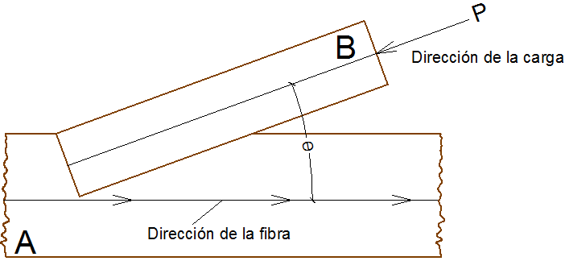
Carga de acuerdo a la dirección de la fibra (CΘ).
  la carga del miembro B ejerce un esfuerzo de compresión sobre el miembro A, en una superficie inclinada con respecto a la fibra.
  Para determinar este factor es necesario conocer los esfuerzos admisibles de la madera en la dirección paralela a la fibra, y perpendicular a esta.
Generación del esfuerzo oblicuo a la fibra en miembros de madera

Slide 109

- Una manera muy simplificada para determinar dicho factor es con el uso de la ecuación de Hankinson:
Donde:
Ѳ=ángulo de inclinación en respecto a la fibra
P = carga o esfuerzo paralelo a la fibra
Q=a la carga o esfuerzo perpendicular a la fibra, y
CΘ=carga o esfuerzo al ángulo de inclinación Ѳ

Slide 110
5) ENSAYOS EN UNIONES CLAVADAS Y EMPERNADAS
Todos los ensayos realizados en este Capítulo corresponde a las maderas: Guayacán Pechiche, Eucalipto Globulus y Fernansánchez. Puede provocarse alguna confusión, por ejemplo en el país existen dos clases de eucalipto la que se produce en la Sierra que es la presentada en esta tesis y la de la Costa.

Slide 111
5.1) CONTENIDO DE HUMEDAD (ASTM D4442)
Antes de iniciar con los ensayos de compresión en uniones clavadas y empernadas, es muy importante determinar el contenido de humedad de las probetas a ensayar, ya que este valor de humedad se interpola y es utilizado para determinar capacidad admisible de las uniones en estado verde (H=30%).

Slide 112
5.1.1. Objetivo
Determinar la masa de agua en porcentaje, después de secar las probetas al horno a masa constante para las maderas: Guayacán Pechice, Eucalipto Globulus y Fernansánchez.

Slide 113
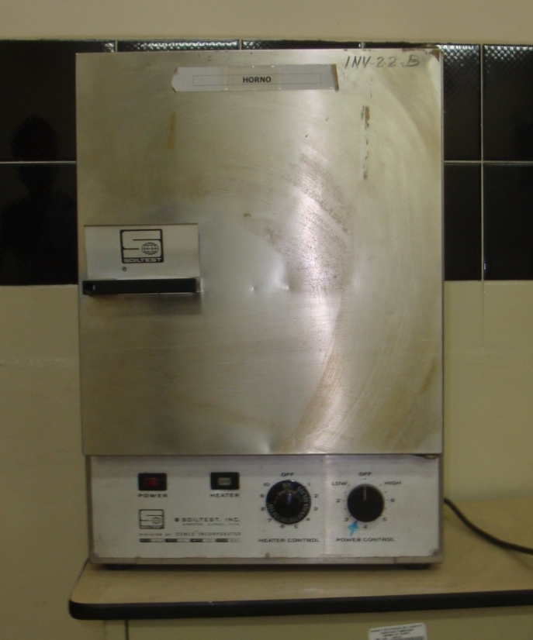
5.1.2. Equipo
Horno
Se requiere un horno que pueda mantener una temperatura de 103±2°C durante todo el secado.

Slide 114
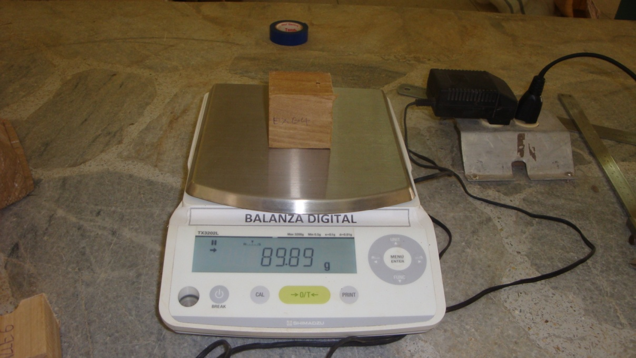
Balanza
La balanza utilizada debe ser de una precisión de 0.1g

Slide 115
5.1.3) Acondicionamiento de las probetas
Después de la realización de las pruebas mecánicas, inmediatamente se debe determinar el contenido de humedad. Las piezas ensayadas deben ser tomadas cerca del lugar de falla de las probetas y almacenadas en un ambiente en el cual el contenido de humedad permanezca sin cambios.

Slide 116
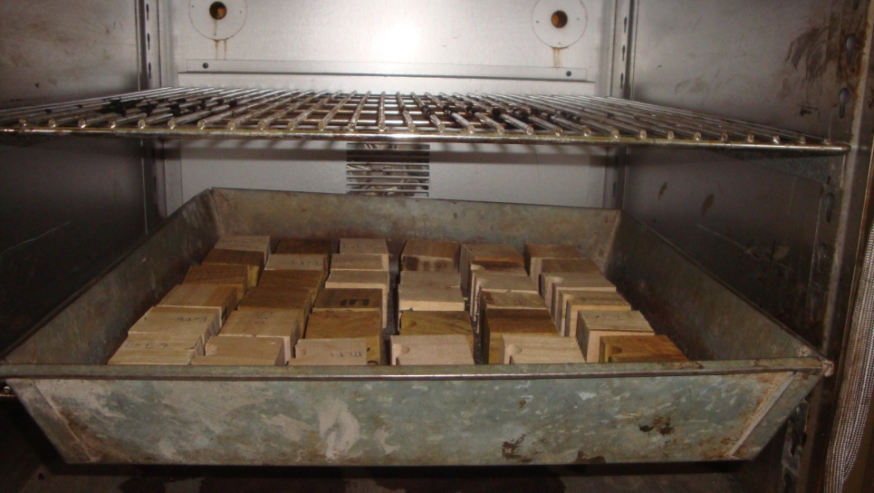
5.1.4) Procedimiento
Las probetas deben ser pesadas con una precisión de 0.1g y luego deben ser colocadas dentro del horno.

Slide 117
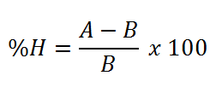
Se determina que la muestra ya se encuentra seca cuando la pérdida de la masa en un intervalo de 3 horas es igual o menor 0.2g.
Para calcular el contenido de humedad se emplea la siguiente expresión.
Donde:
A= masa original, (g)
B= masa seca al horno, (g)

Slide 118
Se realizaron alrededor de 400 ensayos de contenido de humedad, el resumen de resultados se presenta a continuación:
MADERA | % PROMEDIO H
Guayacán | 16.00
Eucalipto | 25.00
Fernansánchez | 16.00

Slide 119
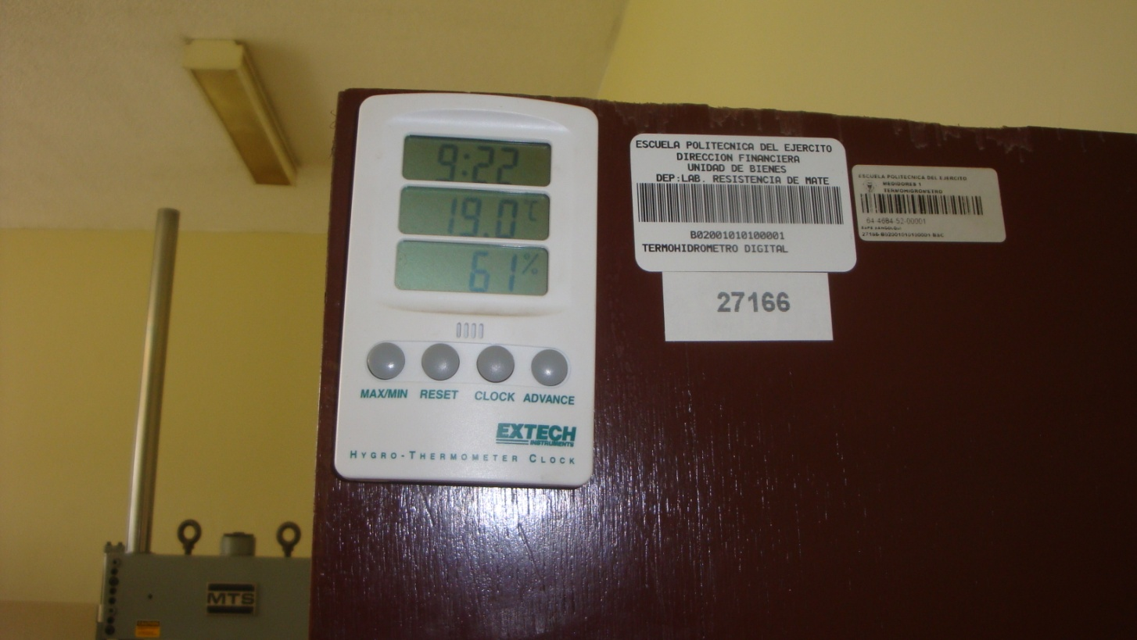
5.2) ACONDICIONAMIENTO DE MUESTRAS
Medidor de humedad y temperatura (Laboratorio de
Resistencias de Materiales de la ESPE)

Slide 120
Todos los ensayos que se presentan a continuación se basan en la Norma de ASTM D1761, en la cual establece las dimensiones de las probetas (para los ensayos de extracción y resistencia lateral), equipos y como reportar los datos.
Los ensayos deben ser acondicionados en una habitación con una temperatura controlada de 20 ±3°C (68 ±6°F) y una humedad controlada relativa de 65 ±5 % por un período suficientemente largo como para llevarlos a la aproximación de equilibrio. Para la mayoría de las especies de madera, la exposición a estas condiciones dará lugar a un contenido de humedad de aproximadamente el 12%.

Slide 121
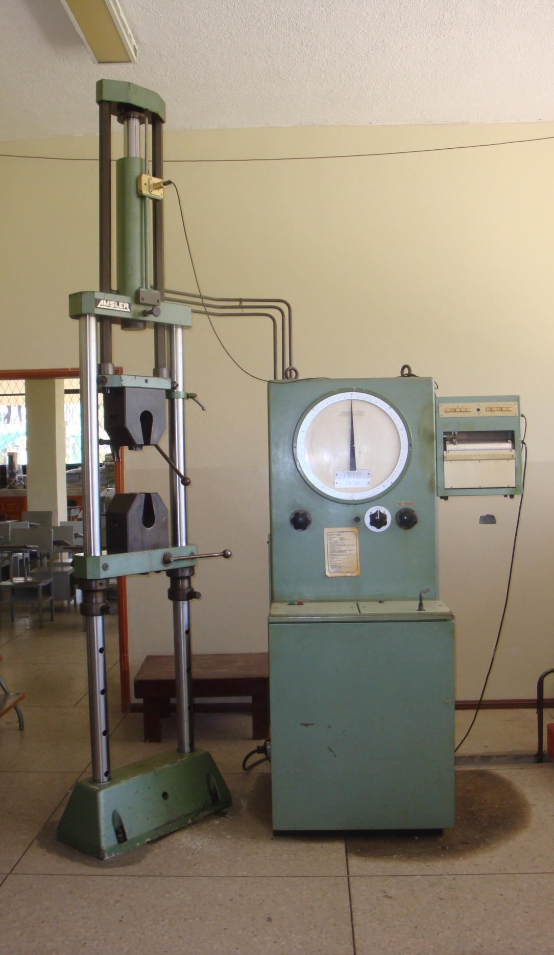
5.3) EQUIPO EMPLEADO
Nombre: máquina de ensayo
universales
Marca: Amsler
Modelo: FM-1033
Voltaje: 220V
Capacidad máxima: compresión
200Ton y tracción 10t

Slide 122

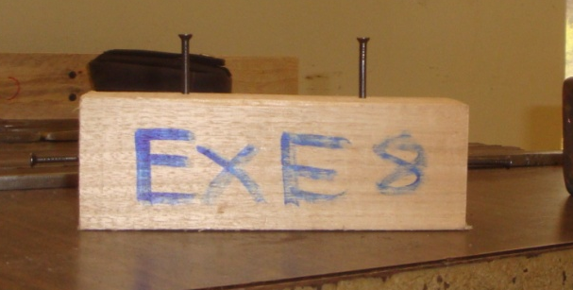
5.4) ENSAYOS PRELIMINARES
Ensayo de extracción de clavos
Ensayo de resistencia lateral (cizalle simple)

Slide 123
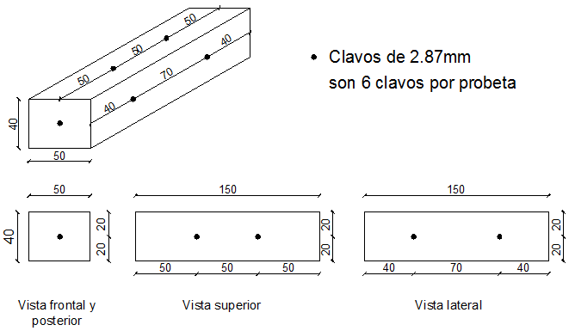
5.4.1) Ensayo de extracción de clavos
Se realizaron 12 ensayos de extracción para cada tipo de madera

Slide 124
Los clavos son extraídos de la siguiente manera:
Dos en dirección paralela a la fibra
Cuatro en dirección perpendicular a la fibra
Para las pruebas básicas de extracción en madera, el prisma de madera será de 40 por 50 por 150 mm. Los clavos deberán ser introducidos en ángulo recto a la cara de la pieza en una profundidad total de 11/4 pulgadas (32 mm).
Los sujetadores se retiran en una tasa uniforme de velocidad por medio de una máquina de ensayo, y la carga máxima se registra

Slide 125
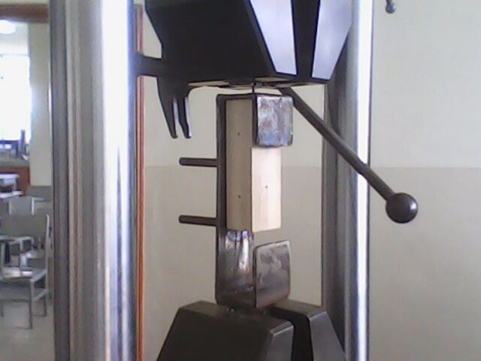
Extracción paralela a la fibra

Slide 126
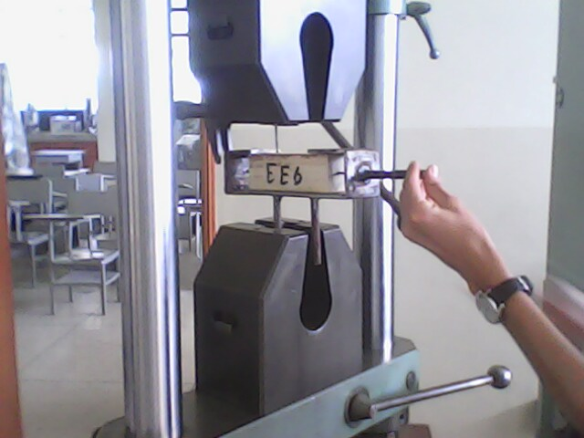
Extracción perpendicular a la fibra

Slide 127
5.4.1.1) Resumen de resultados
TIPO DE MADERA | CARGA ÚLTIMA (kg)
 | Promedio |  | Mínima
 | Dirección de fibra |  | Dirección de fibra
 | Paralela | Perpendicular | Paralela | Perpendicular
Guayacán | 225 | 242 | 202 | 197
Eucalipto | 117 | 170 | 100 | 115
Fernansánchez | 129 | 172 | 101 | 127
Para los ensayos de extracción de clavos, la madera Guayacán es la que mejor se comporta ante dicha solicitación, debido a su densidad. En todos los ensayos el clavo extraído no sufrió ningún daño

Slide 128
5.4.2) Resistencia lateral en clavos (cizalle simple)
Este método de ensayo cubre la determinación de la resistencia al movimiento lateral que ofrece un solo clavo en las piezas de madera
Se realizaron 5 ensayos para cada tipo de madera

Slide 129
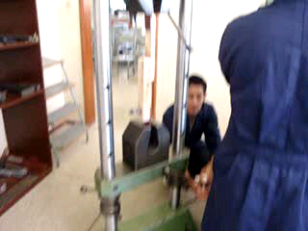

Slide 130
5.4.2.1) Reporte de resultados
MADERA |  | Guayacán | Eucalipto | Fernansánchez
RESISTENCIA LATERAL (kg) | Promedio | 297 | 277 | 267
 | Mínimo | 278 | 243 | 242

Slide 131
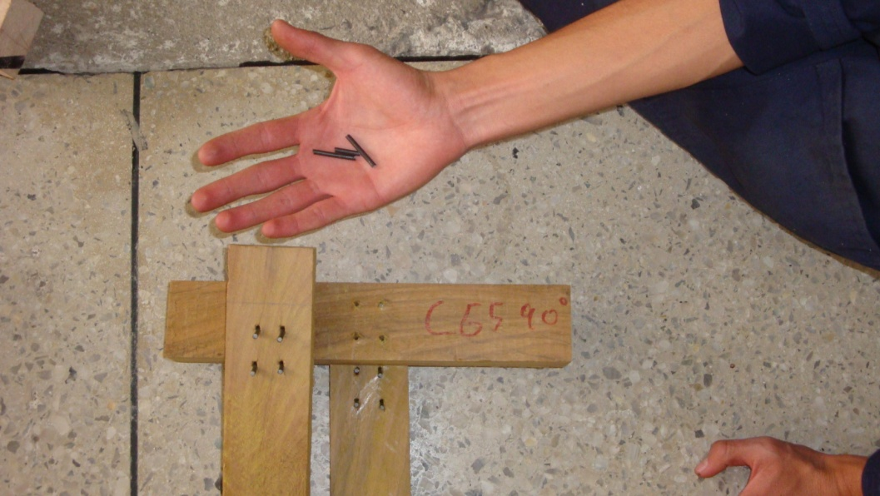
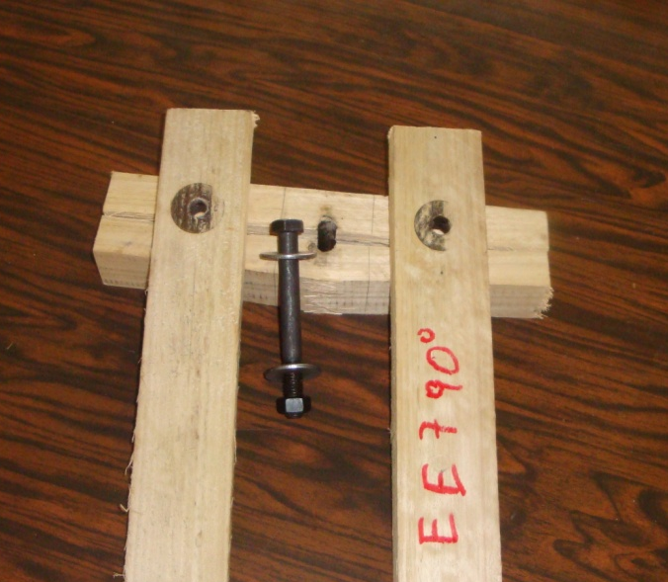
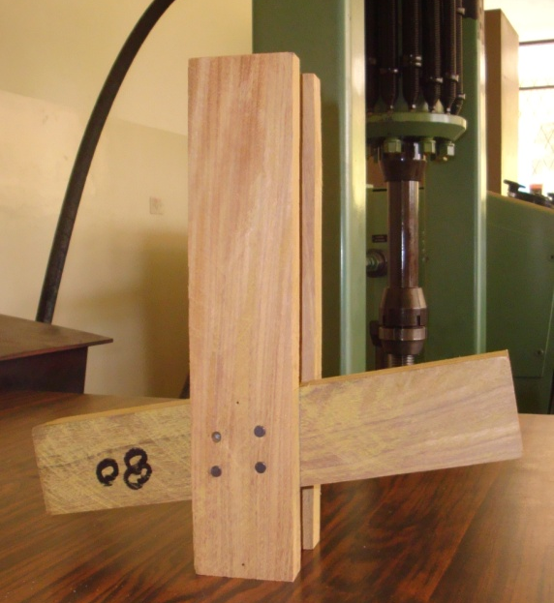
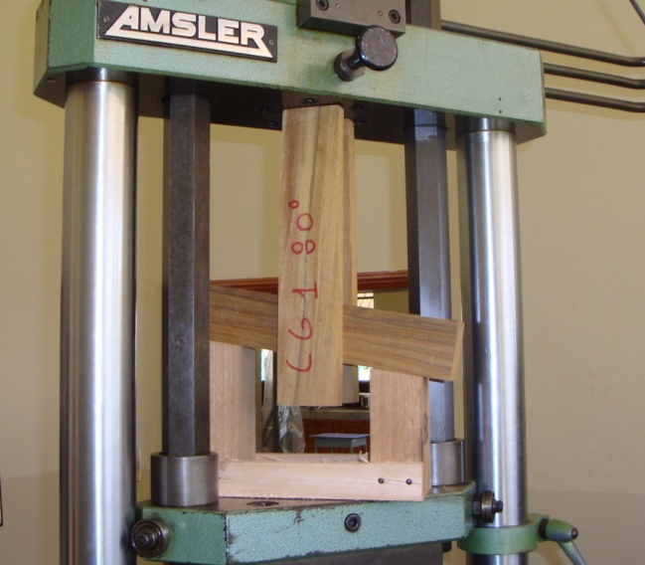
5.5) ENSAYOS DE UNIONES
Ensayo uniones clavas
Ensayo de uniones empernadas

Slide 132
5.5.1) Dimensiones de las probetas
Todas las probetas son de las mismas secciones, compuestas por tres elementos, un central y dos extremos
Se realizaron 7 ensayos variando el ángulo de inclinación 10°.
En total se realizaron 210 ensayos para uniones clavadas y el mismo número para uniones empernadas
TESIS\WORD\ANEXOS\dimensiones.dwg

Slide 133
5.5.2) Uniones clavadas
RESUMEN UNIÓN CLAVADA
Angulo | Carga admisible (kg)
 | Norma NCh.1198 | PADT REFORT
0° | 4600.00 | 414.00
10° | 4600.00 | 414.00
20° | 4600.00 | 414.00
30° | 4600.00 | 414.00
40° | 4600.00 | 414.00
50° | 4600.00 | 414.00
60° | 4600.00 | 414.00
70° | 4600.00 | 414.00
80° | 4600.00 | 414.00
90° | 4600.00 | 414.00
Resumen de cargas de diseño en las uniones clavadas estudiadas en esta tesis.

Slide 134
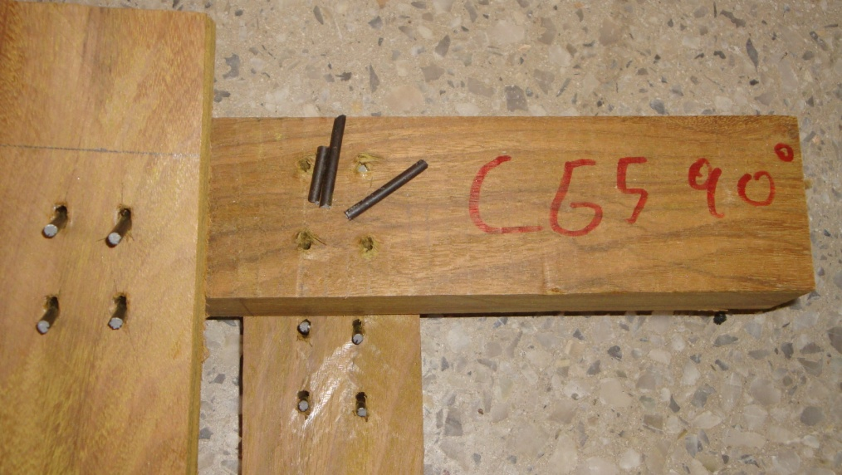
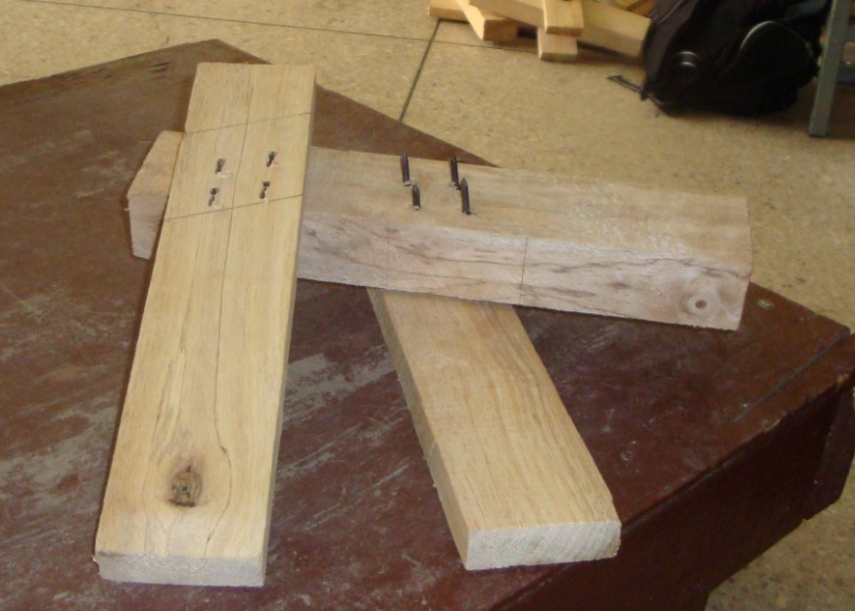
5.5.2.1) Tipo de falla
Las uniones clavadas se caracterizaron por tener una falla abrupta, en los cuales los elementos extremos salía expulsados. En ningún ensayo la madera sufrió daño alguno, fueron los clavos los que fallaron. La diferencia de carga conforme se varia el ángulo no es muy diferente, esto se debe a que este tipo de unión esta influenciada por la resistencia de los clavos.

Slide 135
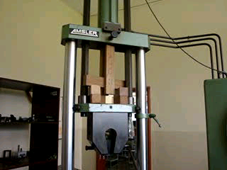

Slide 136
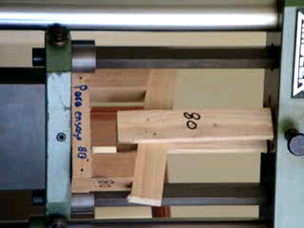

Slide 137


Slide 138


Slide 139


Slide 140
5.5.2.2) Resumen de resultados
Se presenta a continuación las cargas últimas
RESUMEN DE RESULTADOS UNIÓN CON 4 CLAVOS
Madera | Valor carga última promedio
 | 0° | 10° | 20° | 30° | 40° | 50° | 60° | 70° | 80° | 90°
Guayacán | 2337 | 2175 | 2225 | 1968 | 2336 | 2124 | 2079 | 2269 | 2289 | 2113
Eucalipto | 1616 | 1582 | 1749 | 1426 | 1775 | 1665 | 1609 | 1581 | 1693 | 1647
Fernansánchez | 1294 | 1186 | 1345 | 1325 | 1417 | 1262 | 1319 | 1133 | 1309 | 1271
 | Valor carga última mínimo
Guayacán | 2165 | 2065 | 1990 | 1920 | 2265 | 1915 | 2015 | 2175 | 2195 | 2065
Eucalipto | 1515 | 1435 | 1675 | 1295 | 1565 | 1595 | 1505 | 1485 | 1565 | 1515
Fernansánchez | 1140 | 1110 | 1200 | 1230 | 1315 | 1195 | 1255 | 1305 | 1275 | 1130
Resumen de resultados en uniones clavadas con valores de carga última promedio y mínimo a diversos ángulos de inclinación

Slide 141
5.5.3) Uniones empernadas
RESUMEN UNIÓN EMPERNADA
Angulo | Carga admisible (kg)
 | PADT REFORT
0° | 1118.00
10° | 1067.10
20° | 943.41
30° | 801.15
40° | 676.08
50° | 579.77
60° | 511.32
70° | 466.43
80° | 441.15
90° | 433.00
Resumen de cargas de diseño en las uniones clavadas estudiadas en esta tesis.

Slide 142



5.5.3.1) Tipo de falla
En uniones empernadas, el elemento central fue el que fallo y los elementos extremos no mostraron falla alguna. En este ensayo fue la madera la que cedió mientras que el perno no sufrió daño alguno. La diferencia de cargas conforme se varia el ángulo es muy marcada entre mas acerca la dirección de la carga a la dirección paralela (0°) la unión tiende a resistir mas.

Slide 143


Slide 144


Slide 145


Slide 146


Slide 147


Slide 148


Slide 149
5.5.2.2) Resumen de resultados
Se presenta a continuación las cargas últimas
RESUMEN DE RESULTADOS UNIÓN EMPERNADA
Madera | Valor promedio
 | 0° | 10° | 20° | 30° | 40° | 50° | 60° | 70° | 80° | 90°
Guayacán | 4464 | 4412 | 4125 | 4065 | 3019 | 2633 | 2561 | 2410 | 2255 | 2094
Eucalipto | 3209 | 3223 | 2712 | 2443 | 2200 | 2105 | 2060 | 1907 | 1874 | 1727
Fernansánchez | 2095 | 2001 | 1948 | 1813 | 1680 | 1657 | 1541 | 1420 | 1052 | 1041
 | Valor mínimo
Guayacán | 4380 | 4295 | 4050 | 3875 | 2870 | 2500 | 2395 | 2225 | 2155 | 1935
Eucalipto | 2990 | 2980 | 2530 | 2305 | 2055 | 2015 | 1945 | 1885 | 1725 | 1605
Fernansánchez | 1950 | 1920 | 1770 | 1625 | 1600 | 1545 | 1470 | 1210 | 955 | 925
Resumen de resultados en uniones clavadas con valores de carga última promedio y mínimo a diversos ángulos de inclinación

Slide 150
6) CARGAS ADMISIBLES EN UNIONES

Slide 151
6) CARGAS ADMISIBLES EN UNIONES
Las cargas ultimas obtenidas en los ensayos no pueden ser utilizados directamente para el diseño de conexiones, debido a factores como:
- Fenómenos naturales.
- Errores humanos.
- Calidad de mano de obra, etc.
Por esta razón es necesario reducir las cargas ultimas con factores de seguridad previamente establecidos.
Cabe mencionar que después de reducir las cargas ultimas por los factores de seguridad, hay que corregirlas por el contenido de humedad, es decir los esfuerzos admisibles son para madera verde h = 30%

Slide 152
TENSIONES ADMISIBLES:
- Debido a que la madera presenta imperfecciones que reducen su capacidad resistente, se multiplica por factores de reducción.
-De acuerdo a las tensiones admisibles a las maderas se las agrupa en diferentes niveles de resistencia y se determina capacidades admisibles correspondientes a caga Grupo estructural
- Para el calculo de cargas admisibles se utilizan las cargas ultimas mínimas.
(Fórmula tomada de la Norma Chilena NCh. 1198)

Slide 153
SOLICITACIÓN | F.S | F.D.C | F.C.T | F.P.P
Extracción de clavos | 6 | 1 | 0.8 | 0.70
Cizalle con clavos | 1.5 | 1 | 0.8 | 0.70
Cizalle con pernos | 1.5 | 1 | 0.7 | 0.70
Factores de modificación de acuerdo al tipo de solicitación.
F.S= Factor de Seguridad.
FDC = Factor de Duración de carga.
FCT = Factor por Concentración de Tensiones.
FPP = Factor por Peligro de Pudrición.

Slide 154
FACTOR POR CORRECCIÓN DE HUMEDAD (F.H)
Propiedad | % Variación
Compresión paralela | 4-5
Compresión perpendicular | 4
Tracción paralela | 3
Tracción perpendicular | 3
Corte | 3
Flexión | 4
Modulo elasticidad | 2
Extracción de clavos | 3
Cizalle | 1.6
Variación de las propiedades mecánicas parta una variación unitaria en el contenido de humedad

Slide 155

6.2) CARGAS ADMISIBLES
EXTRACCION DE CLAVOS.
Los ensayos de extracción de clavos fueron perpendicular y paralelo a la fibra.
La resistencia a la extracción depende directamente:
Densidad de la madera.
Diámetro del clavo.
Profundidad de penetración.

Slide 156
RESULTADOS DE ENSAYOS DE EXTRACCION DE CLAVOS
Carga admisible para extracción de clavos (kg)
% Humedad del 12%
Guayacán | 20.00
Eucalipto | 13.00
Fernansánchez | 11.00
% Humedad del 30%
Guayacán | 10.00
Eucalipto | 8.00
Fernansánchez | 6.00
Cargas admisibles para extracción de clavos para cada
tipo de madera y diferente condición de humedad

Slide 157

RESISTENCIA LATERAL DE CLAVOS.
CLAVO (mm) |  | CARGA ADMISIBLE PARA CIZALLE SIMPLE (kg)
Díam | Long. | % Humedad del 12%
2.96 | 63 | Guayacán | 110
 |  | Eucalipto | 110
 |  | Fernansánchez | 95
 |  | % Humedad del 30%
 |  | Guayacán | 80
 |  | Eucalipto | 80
 |  | Fernansánchez | 70
Cargas admisibles para cizalle simple con clavo de 2.96mm de diámetro y 63mm de longitud, para un contenido de humedad de la madera del 12% y 30%

Slide 158

UNIONES CLAVADAS.
En las uniones clavadas se obtuvieron valores similares para diferentes ángulos en cada tipo de madera.
Lo que indica que en los ensayos de cizallamiento lo que absorbe los esfuerzos son los clavos.
Por este motivo se escogerá un valor promedio de las resistencias mínimas de cada tipo de madera.

Slide 159
TIPO DE MADERA | CARGA MÍNIMA PROMEDIO (Kg)
Guayacán | 2063
Eucalipto | 1515
Fernansánchez | 1210
Cargas mínimas promedios para cada tipo de madera.
CARGA ADMISIBLE PARA UNIONES CLAVADAS (kg)
% Humedad del 12%
Guayacán | 810
Eucalipto | 670
Fernansánchez | 485
% Humedad del 30%
Guayacán | 585
Eucalipto | 510
Fernansánchez | 350
Cargas admisibles para uniones clavadas con cuatro clavos.

Slide 160

Como en las uniones clavadas lo que absorbe los esfuerzos son los clavos, este esfuerzo se dividirá par el numero de clavos, en nuestro caso para 4.
CLAVO (mm) |  | CARGA ADMISIBLE PARA UNIONES CLAVADAS (kg)
Díam. | Long. | % Humedad del 12%
2.96 | 63 | Guayacán | 200
 |  | Eucalipto | 170
 |  | Fernansánchez | 120
 |  | % Humedad del 30%
 |  | Guayacán | 145
 |  | Eucalipto | 125
 |  | Fernansánchez | 90
Carga admisible para un clavo
Unión clavada con cuatro clavos.

Slide 161
COMPARACIÓN DE RESULTADOS
Angulo | Carga admisible (kg)
 | Norma NCh.1198 | PADT REFORT | TESIS
0° | 4600 | 414 | 810
10° | 4600 | 414 | 810
20° | 4600 | 414 | 810
30° | 4600 | 414 | 810
40° | 4600 | 414 | 810
50° | 4600 | 414 | 810
60° | 4600 | 414 | 810
70° | 4600 | 414 | 810
80° | 4600 | 414 | 810
90° | 4600 | 414 | 810
Comparación de resultados de cargas admisibles para uniones clavas con 4 clavos en Guayacán, para un contenido de humedad del 30%

Slide 162

UNIONES EMPERNADAS.

Slide 163
PERNO (mm) |  | CARGA ADMISIBLE UNIÓN CON UN PERNO (kg)
Díam. | Long. | Angulo | 0° | 10° | 20° | 30° | 40° | 50° | 60° | 70° | 80° | 90°
13 | 114 | Humedad del 12%
 |  | Guayacán | 1725 | 1690 | 1595 | 1525 | 1130 | 985 | 945 | 875 | 850 | 760
 |  | Eucalipto | 1340 | 1335 | 1135 | 1035 | 920 | 905 | 870 | 845 | 770 | 720
 |  | Fernansánchez | 775 | 765 | 705 | 645 | 635 | 615 | 585 | 480 | 380 | 370
 |  | Humedad del 30%
 |  | Guayacán | 1255 | 1230 | 1160 | 1110 | 820 | 715 | 685 | 640 | 620 | 555
 |  | Eucalipto | 1020 | 1015 | 860 | 785 | 700 | 685 | 660 | 640 | 590 | 545
 |  | Fernansánchez | 565 | 555 | 515 | 470 | 464 | 450 | 430 | 350 | 280 | 270
Cargas admisibles para unión con un perno de diámetro 13mm y longitud de 114mm a diferentes ángulos de aplicación de carga con humedades en la madera del 12% y 30%

Slide 164

Los datos obtenidos en laboratorio se compararan con la formula de Hankinson.
Donde:
CΘ = carga o esfuerzo al ángulo de inclinación.
P = Carga o esfuerzo paralelo a la fibra.
Q = Carga o esfuerzo perpendicular a la fibra.
Θ = Angulo de inclinación con respecto a la fibra.

Slide 165
MADERA | COMPARACIÓN | CARGA ADMISIBLES (kg)
 |  | 0° | 10° | 20° | 30° | 40° | 50° | 60° | 70° | 80° | 90°
 |  | Humedad del 12%
Guayacán | Tesis | 1725 | 1690 | 1595 | 1525 | 1130 | 985 | 945 | 875 | 850 | 760
 | Hankinson | 1725 | 1661 | 1502 | 1309 | 1131 | 988 | 884 | 813 | 773 | 760
Eucalipto | Tesis | 1340 | 1335 | 1135 | 1035 | 920 | 905 | 870 | 845 | 770 | 720
 | Hankinson | 1340 | 1306 | 1217 | 1103 | 988 | 890 | 814 | 761 | 730 | 720
Fernansánchez | Tesis | 1255 | 1230 | 1160 | 1110 | 820 | 715 | 685 | 640 | 620 | 555
 | Hankinson | 1255 | 1209 | 1094 | 954 | 825 | 721 | 645 | 594 | 564 | 555
 |  | Humedad del 30%
Guayacán | Tesis | 1255 | 1230 | 1160 | 1110 | 820 | 715 | 685 | 640 | 620 | 555
 | Hankinson | 1255 | 1209 | 1094 | 954 | 825 | 721 | 645 | 594 | 564 | 555
Eucalipto | Tesis | 1020 | 1015 | 860 | 785 | 700 | 685 | 660 | 640 | 590 | 545
 | Hankinson | 1020 | 994 | 926 | 838 | 750 | 675 | 617 | 576 | 553 | 545
Fernansánchez | Tesis | 565 | 555 | 515 | 470 | 464 | 450 | 430 | 350 | 280 | 270
 | Hankinson | 565 | 547 | 501 | 444 | 389 | 344 | 311 | 288 | 274 | 270
Tabla comparativa de los resultados de laboratorio en una unión con perno versus la fórmula de Hankinson

Slide 166
RESUMEN UNIÓN EMPERNADA
Angulo | Carga admisible (kg)
 | PADT REFORT | TESIS
0° | 1118 | 1255.00
10° | 1067.1 | 1230.00
20° | 943.41 | 1160.00
30° | 801.15 | 1110.00
40° | 676.08 | 820.00
50° | 579.77 | 715.00
60° | 511.32 | 685.00
70° | 466.43 | 640.00
80° | 441.15 | 620.00
90° | 433 | 555.00
Tabla comparativa de los resultados de laboratorio versus la fórmula de Hankinson
Se observa que los ensayos arrojan resultados similares que cuando se aplica la formula de Hankinson.
Esta formula es aplicable siempre y cuando se tengan valores reales de carga paralela y perpendicular a la fibra.

Slide 167
7) DISEÑO ESTRUCTURAL

Slide 168

Con los datos obtenidos en laboratorio de varias investigaciones anteriores y la presentada, se cuenta con suficientes datos para realizar una aplicación práctica en el diseño estructural de la cubierta de la CASA MONTUFAR N°623
Esta estructura cuenta con paredes portantes de mampostería de ladrillo cruzado, y una cubierta de madera. Para el análisis estructural se empleo el programa ETABS versión 9, en el cual las paredes fueron modeladas con elementos finitos, a dicha estructura se le sometió a los estándares de la actualidad, es decir a sismo y viento.
Configuración de una pared de mampostería de ladrillo cruzado

Slide 169
7.1) Consideraciones de diseño
Para cualquier diseño estructural se debe emplear una Norma o Código de diseño, esto permite emplear combinaciones de carga, coeficientes de reducción de capacidad, factores de mayoración, entre otros; que están establecidos para un diseño estructural en particular, evitando así la incertidumbre

Slide 170

7.1.1) . ACI 318-99 (Requisitos de Reglamento para Concreto Estructural)
Combinaciones de carga, empleados en el ACI

Slide 171
Donde:
D = cargas permanentes o muerta.
E = efectos de carga de las fuerzas sísmicas.
L = sobrecargas o carga viva.
U = resistencia requerida para resistir las cargas mayoradas o las solicitaciones correspondientes.
W = carga de viento.

Slide 172

Código de diseño para las combinaciones de carga en el programa ETABS.

Slide 173
7.1.2) Código Ecuatoriano de la Construcción (CEC 2001)
Este código se lo empleará para la determinación del sismo estático y dinámico de la estructura presentado en el capítulo 12 del presente CEC.

Slide 174
7.1.3) Manual de diseño del Grupo Andino
Se empleara este manual para diseñar los diferentes elementos de la cubierta como son las cuerdas, pares, vigas cumbreras, listones, etc., empleando las consideraciones de diseño de este texto.

Slide 175
7.2) Requisitos de resistencia
Los elementos estructurales deben ser diseñados para que tengan en cualquier sección una resistencia de diseño al menos igual a la resistencia requerida, calculada esta última para las cargas y fuerzas mayoradas en las condiciones establecidas en este reglamento. Resistencia de diseño ≥ Resistencia requerida
Los elementos de estructurales de madera deben diseñarse para que tengan una rigidez adecuada con el fin de limitar cualquier deflexión que pudiese afectar adversamente la resistencia o el funcionamiento de la estructura “Deformaciones de diseño < Deformaciones requeridas”

Slide 176
7.3) Cargas aplicadas
Las cargas que afectan a una estructura son carga muerta (D), carga viva (L), carga de viento (W) y carga sísmica (E).

Slide 177
7.3.1) Carga muerta (D)
7.4.1.1. Peso propio
Esta carga se refiere a la carga por peso propio de todos los elementos que conforman una estructura, este carga es determinada automáticamente por el programa ETABS mediante la densidad de los elementos. Las densidades de los materiales empleados en esta tesis son:
  Densidad del eucalipto 0.81 T/m³ (Tabla 3-11)
  Densidad del hormigón 2.40 T/m³
  Densidad de las paredes de mampostería de ladrillo cruzado 1.60 T/m³.

Slide 178
Carga permanentes
Esta carga se refiere a los pesos propios de los materiales como son el tumbado, que en este caso es de teja y las tiras de madera.
  Carga total = 0.070 T/m²

Slide 179
7.3.2) Carga viva
Carga de servicio
Según el tipo de servicio de una estructura tiene una determinada carga viva, en este caso se la asumirá:
  Carga viva = 0.20T/m²
Esta carga afecta a entablado del 1re y 2do piso.

Slide 180
Carga de mantenimiento
Debido a que la cubierta en algún instante se la someterá a mantenimiento de limpieza o arreglo, se determina una carga de 0.060T/m².

Slide 181
Carga de ceniza o granizo
Debido a que la estructura original fue construida a principios del siglo XIX, no se consideraba ninguno de estos factores, por este motivo solo se supondrá una carga de 0.060 T/m².

Slide 182

7.3.3) Carga de viento
Velocidad igual a 120km/h=33.33m/s.
Existe una fórmula muy simple para calcular la carga del viento que es:
Reemplazando los valores se tiene Wx=Wy ≈ 0.07 T/m².

Slide 183


7.3.4) Carga sísmica
Sismo estático
Este sismo esta en función de las características de la estructura y para su cálculo se emplea las siguientes ecuaciones:

Slide 184
DATOS
Hn | 9.45
S | 1.2
Z | 0.4
Cm | 3
Ct | 0.06
I | 1
R | 3
Øp | 0.9
Øe | 0.9
RESULTADOS
T= | 0.32
C= | 4.81
V= | 0.79W
Resultados de los parámetros
Datos para el cálculo de los coeficientes V, C y T
El cortante basal esta en función del peso total de la estructura (D + 0.25L) y esta carga es calculada automáticamente por el programa ETABS y aplicada en el centro de gravedad de la estructura.

Slide 185

Sismo dinámico
Se conoce a este sismo como espectro de respuesta de la estructura y esta en función de los parámetros calculados anteriormente en el ítem 7.4.4.1. Para el espectro de respuesta se emplea el espectro inelástico.
MODELAJE ETABS\SISMO DINAMICO\SISMICO DINAMICO.xlsx
MODELAJE ETABS\SISMO DINAMICO\SISMICO DINAMICO.txt

Slide 186
7.4) Modelaje estructural
..\..\..\..\Desktop\ETABS.lnk
PROGRAMAS\ENVOLVENTE.xlsx

Slide 187
7.5) Diseño de elementos
PROGRAMAS\Programa de diseño.xlsx

Slide 188
7.6) Plano estructural
PLANOS\PLANO ESTRUCTURAL.dwg

Slide 189
8) CONCLUSIONES Y RECOMENDACIONES

Slide 190
CONCLUSIONES:
La totalidad de resultados presentados en esta investigación son con madera ecuatoriana.
Las propiedades físico-mecánicas de la madera están directamente influenciadas por su contenido de humedad, a mayor humedad menor resistencia y viceversa.
Se tiene resultados de 14 maderas ecuatorianas investigadas en tesis anteriores, con sus respectivos esfuerzos admisibles y propiedades físicas tal como se indica en el Capítulo 3.

Slide 191
4.- Para la obtención de los resultados se siguió estrictamente los procedimientos establecidos en las normas.
5.- Las probetas fueron ensayadas en estado seco con un contenido de humedad menor al 20%.
6.- Todos los resultados de laboratorio fueron corregidos para humedades del 12% (estado seco) y 30% (estado verde), además todas las cargas se encuentran por debajo del límite de ruptura mediante la aplicación de coeficientes de seguridad.
7.- Todas las probetas ensayadas se las pasó el examen de calidad visual, es decir libres de defectos.

Slide 192
8.- Las uniones clavadas se caracterizan por tener una falla abrupta, en los cuales los elementos salen expulsados. En ningún ensayo la madera sufrió daño alguno, fueron los clavos los que fallaron. La diferencia de carga conforme se varía el ángulo no es muy diferente, esto se debe a que este tipo de unión está influenciada por la resistencia de los clavos.
9.- Se determina que para conexiones empernadas, al variar el ángulo de aplicación de las cargas, existe una variación en su resistencia, el valor máximo se obtiene con carga paralela a la fibra y el mínimo perpendicular a la fibra. Se demostró que la fórmula de Hankinson se ajusta a los resultados obtenidos en laboratorio, siempre y cuando se cuente con datos de carga paralela y perpendicular a la fibra.

Slide 193
RECOMENDACIONES:
El criterio empleado en esta investigación es una pauta que podría seguirse para la creación de una Normativa Nacional, en la cual se realice mas ensayos y se reduzca la incertidumbre.
No es posible crear grupos estructurales de cargas admisibles en uniones clavadas y empernadas en madera, ya que no se cuenta con suficientes datos para su posible creación, se recomienda realizar mas estudios de conexiones empleando otras maderas ecuatorianas.
El curar la madera es un procedimiento recomendable antes de su utilización en la construcción, para que alcance el punto de saturación de la fibra por debajo del 30% y de esta manera contar con factor de seguridad adicional, que puede hasta duplicar su capacidad resistente.

Slide 194
4.- Se recomienda que para conexiones importantes en una estructura como: viga-viga, columna-viga, columna cimentación, etc., se emplee pernos ya que provocan que la madera llegue hasta su ruptura y avise un posible colapso, mediante deformaciones. Los clavos se pueden emplear en cualquier conexión pero se necesitan muchos para que alcancen la eficiencia de un solo perno y además se debe tomar en cuenta los espaciamientos mínimos y la cantidad máxima de clavos en una unión para evitar acumulaciones de esfuerzos.
5.- Es recomendable que el gobierno establezca cuales maderas pueden ser explotadas para su utilización en la construcción y de esta forma solo emplear algunas especies madereras, evitando el uso de especies que no cuentan con estudios previos.

